Slide 1
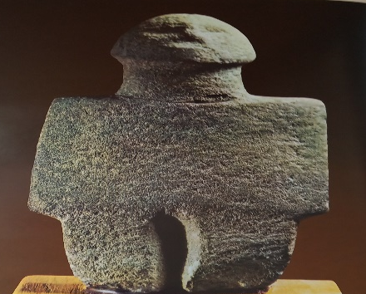
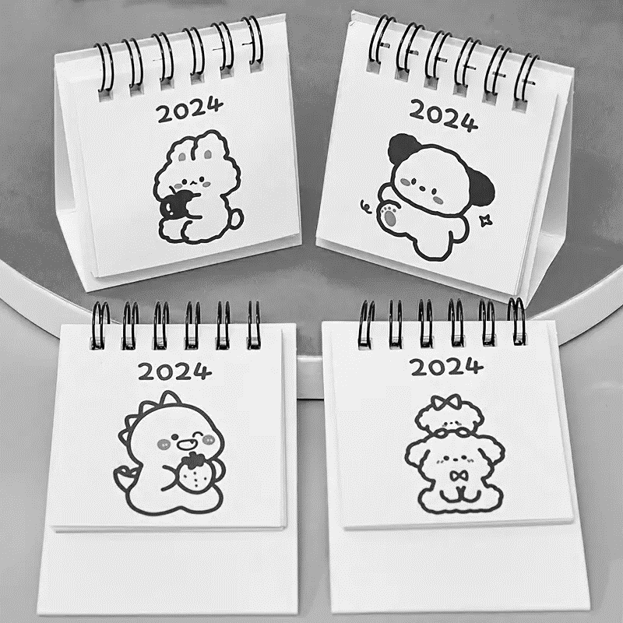
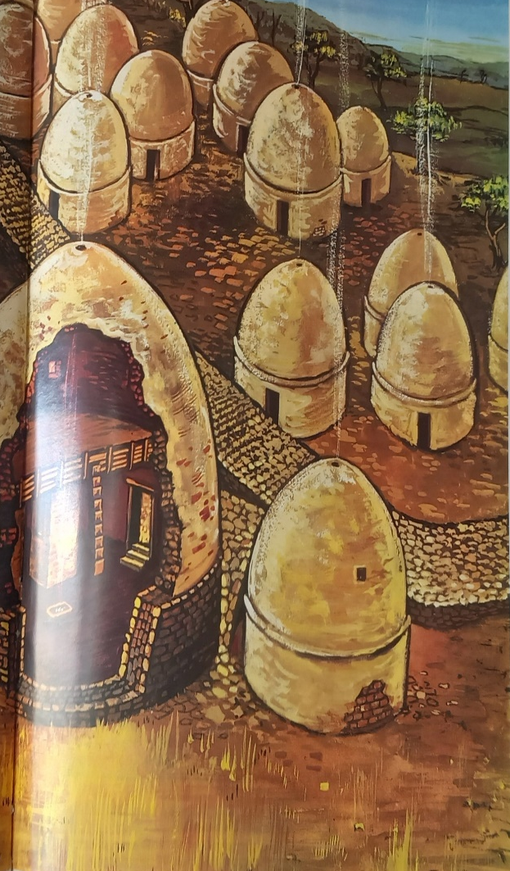
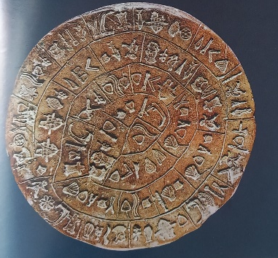
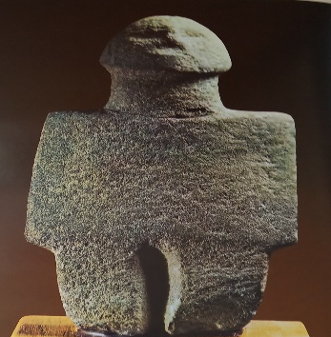






33^{Ο} ΜΑΘΗΜΑ :Ο πολιτισμός της Αρχαϊκής Εποχής & Ο πολιτισμός της Κυπροαρχαϊκής Εποχής – Σαλαμίνα
αρχιτεκτονική: δωρικός & ιωνικός ρυθμός
γλυπτική: κούροι & κόρες ⇨ Οι δύο τύποι αρχαϊκών αγαλμάτων
κεραμική: μελανόμορφος & ερυθρόμορφος ρυθμός.
Επιδράσεις από τον ελλαδικό χώρο στον πολιτισμό της Κυπροαρχαϊκής εποχής:
1. γλυπτική (κούροι, κόρες)
2. ταφική αρχιτεκτονική (Σαλαμίνα, νεκρόπολη, κτιστοί βασιλικοί τάφοι, «Τζιελλάρκα»)
Δρ Ελένη Χαραλάμπους
elenecharalampous72@gmail.com
https://www.e-charalambous.com

Slide 2
Ιστορική γραμμή
Εποχή του Χαλκού
Γεωμετρική
Εποχή
Αρχαϊκή Εποχή
Κλασική
Εποχή
0
800 π.Χ.
479 π.Χ.

Slide 3
Ιστορική γραμμή
Εποχή του Χαλκού
Κυπρογεωμετρική
Εποχή
Κυπροαρχαϊκή Εποχή
Κυπροκλασική
Εποχή
0
750 π.Χ.
475 π.Χ.

Slide 4
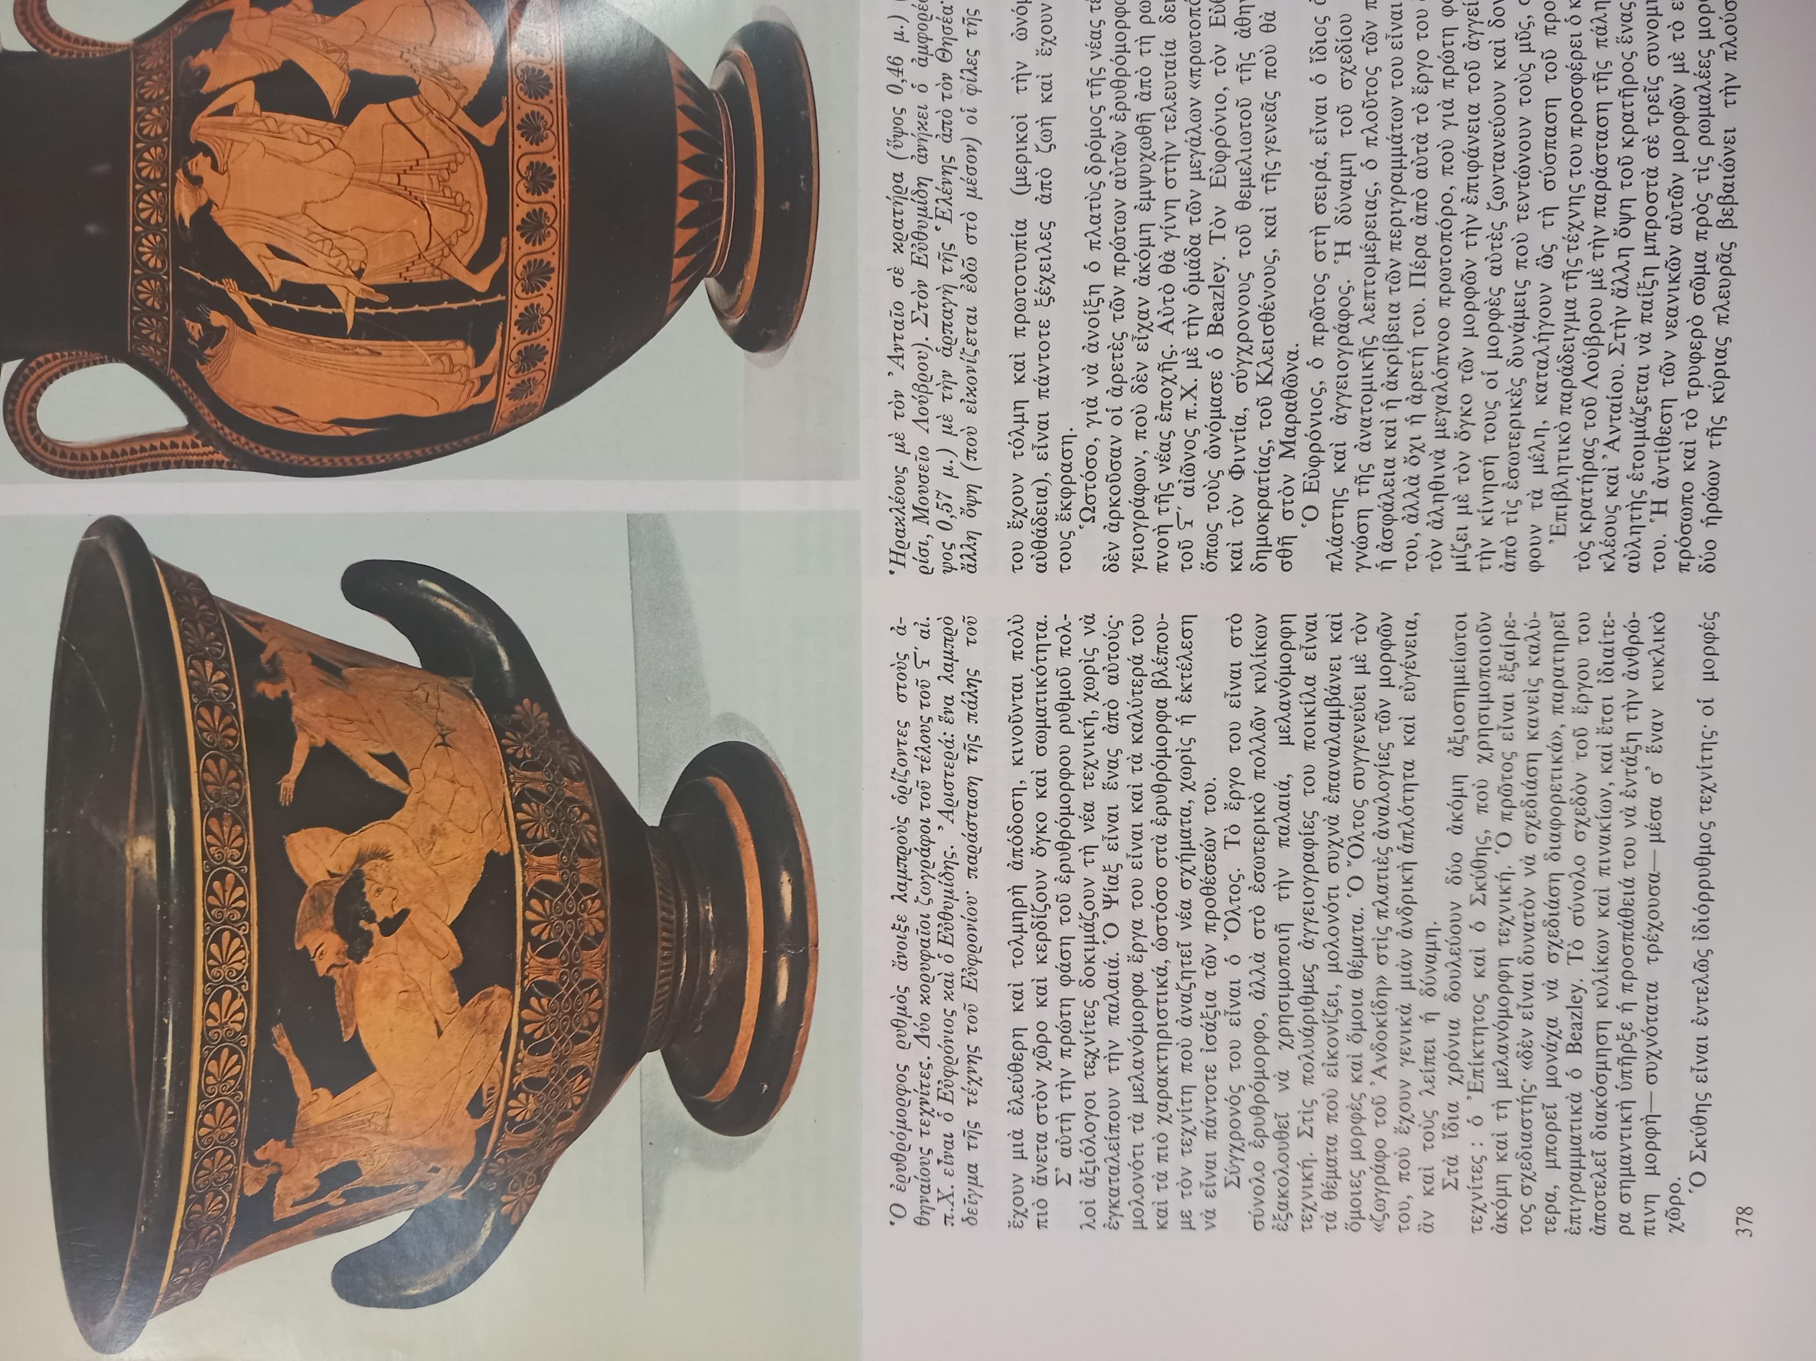
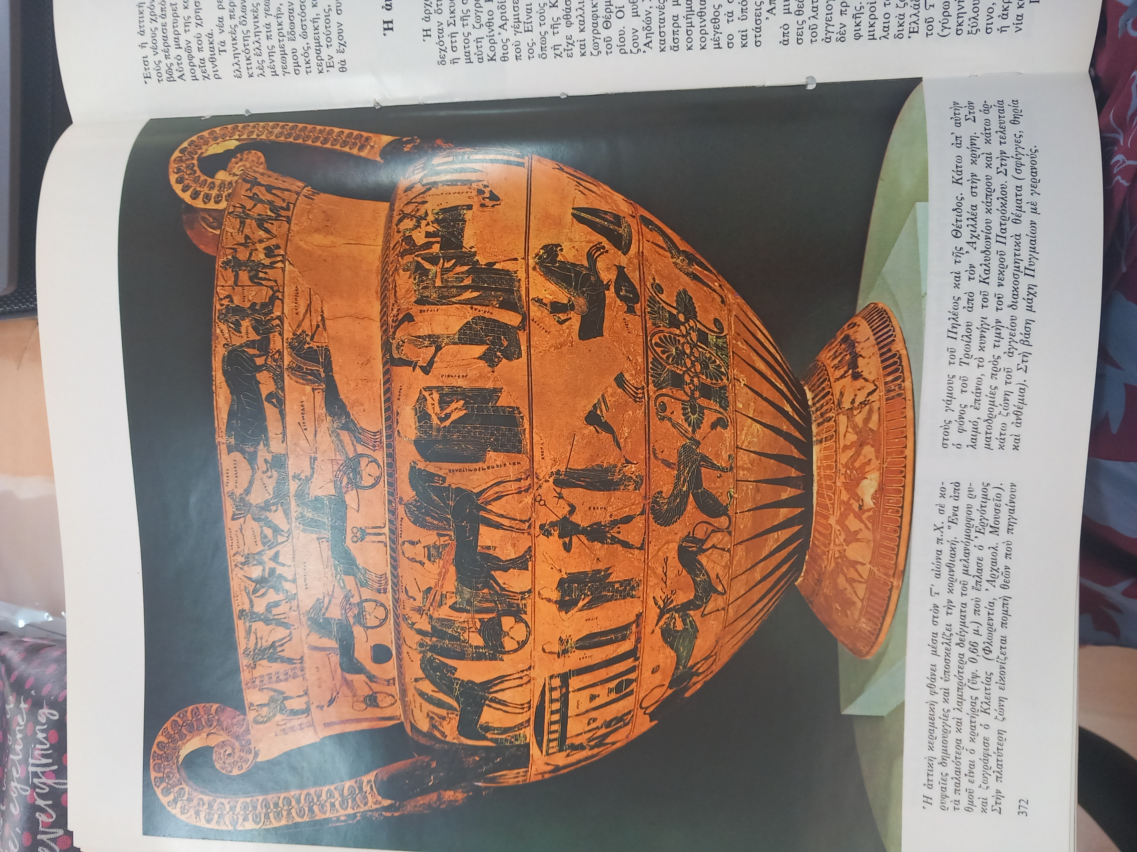
Κρατήρας
Δείγμα μελανόμορφου ρυθμού
Μανόλης Ανδρονίκου κ.ά., Ιστορία του Ελληνικού Έθνους, τόμος Β’, Αθήνα, 1971, σελ. 372.
Αμφορέας
Δείγμα ερυθρόμορφου ρυθμού
Μανόλης Ανδρονίκου κ.ά., Ιστορία του Ελληνικού Έθνους, τόμος Β’, Αθήνα, 1971, σελ. 378.

Slide 5
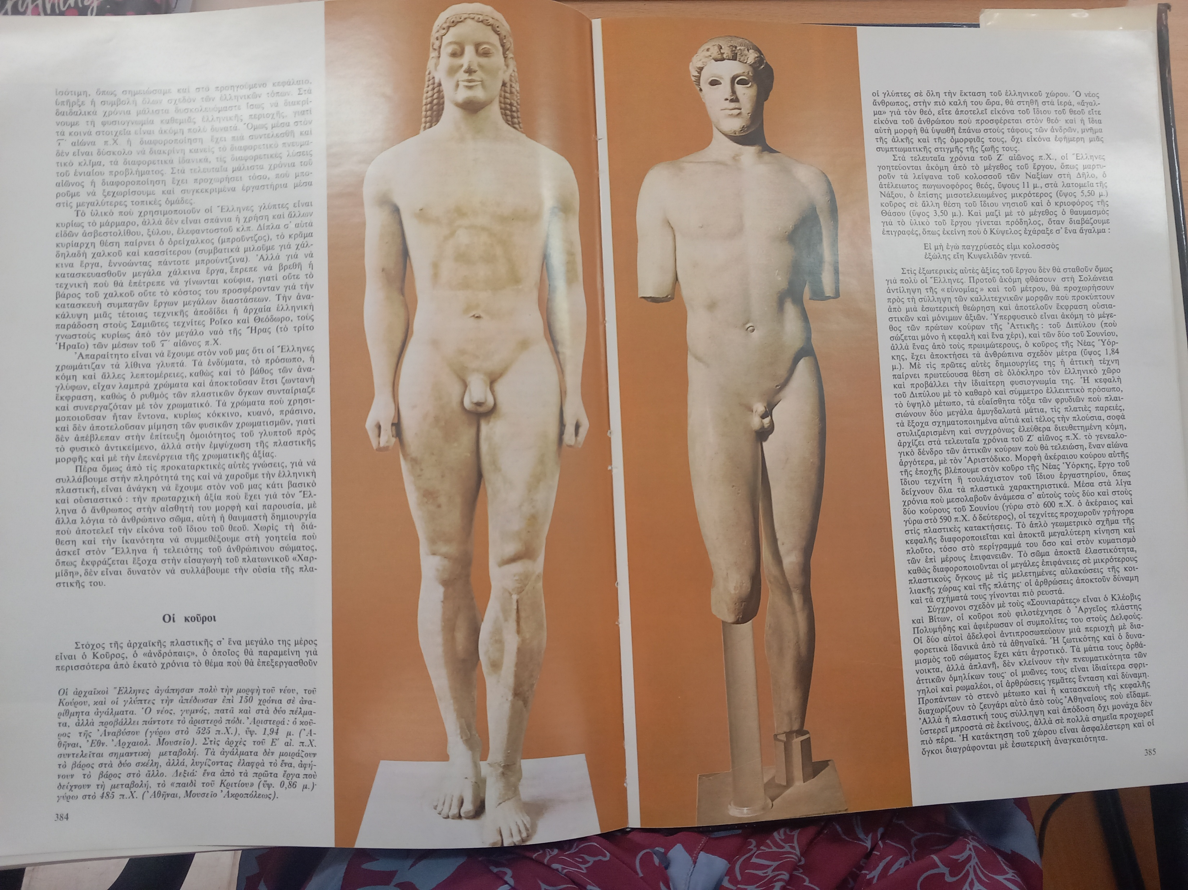
Κούρος της Αναβύσσου & Παιδί του Κριτίου
Μανόλης Ανδρονίκου κ.ά., Ιστορία του Ελληνικού Έθνους, τόμος Β’, Αθήνα, 1971, σελ. 384.

Slide 6
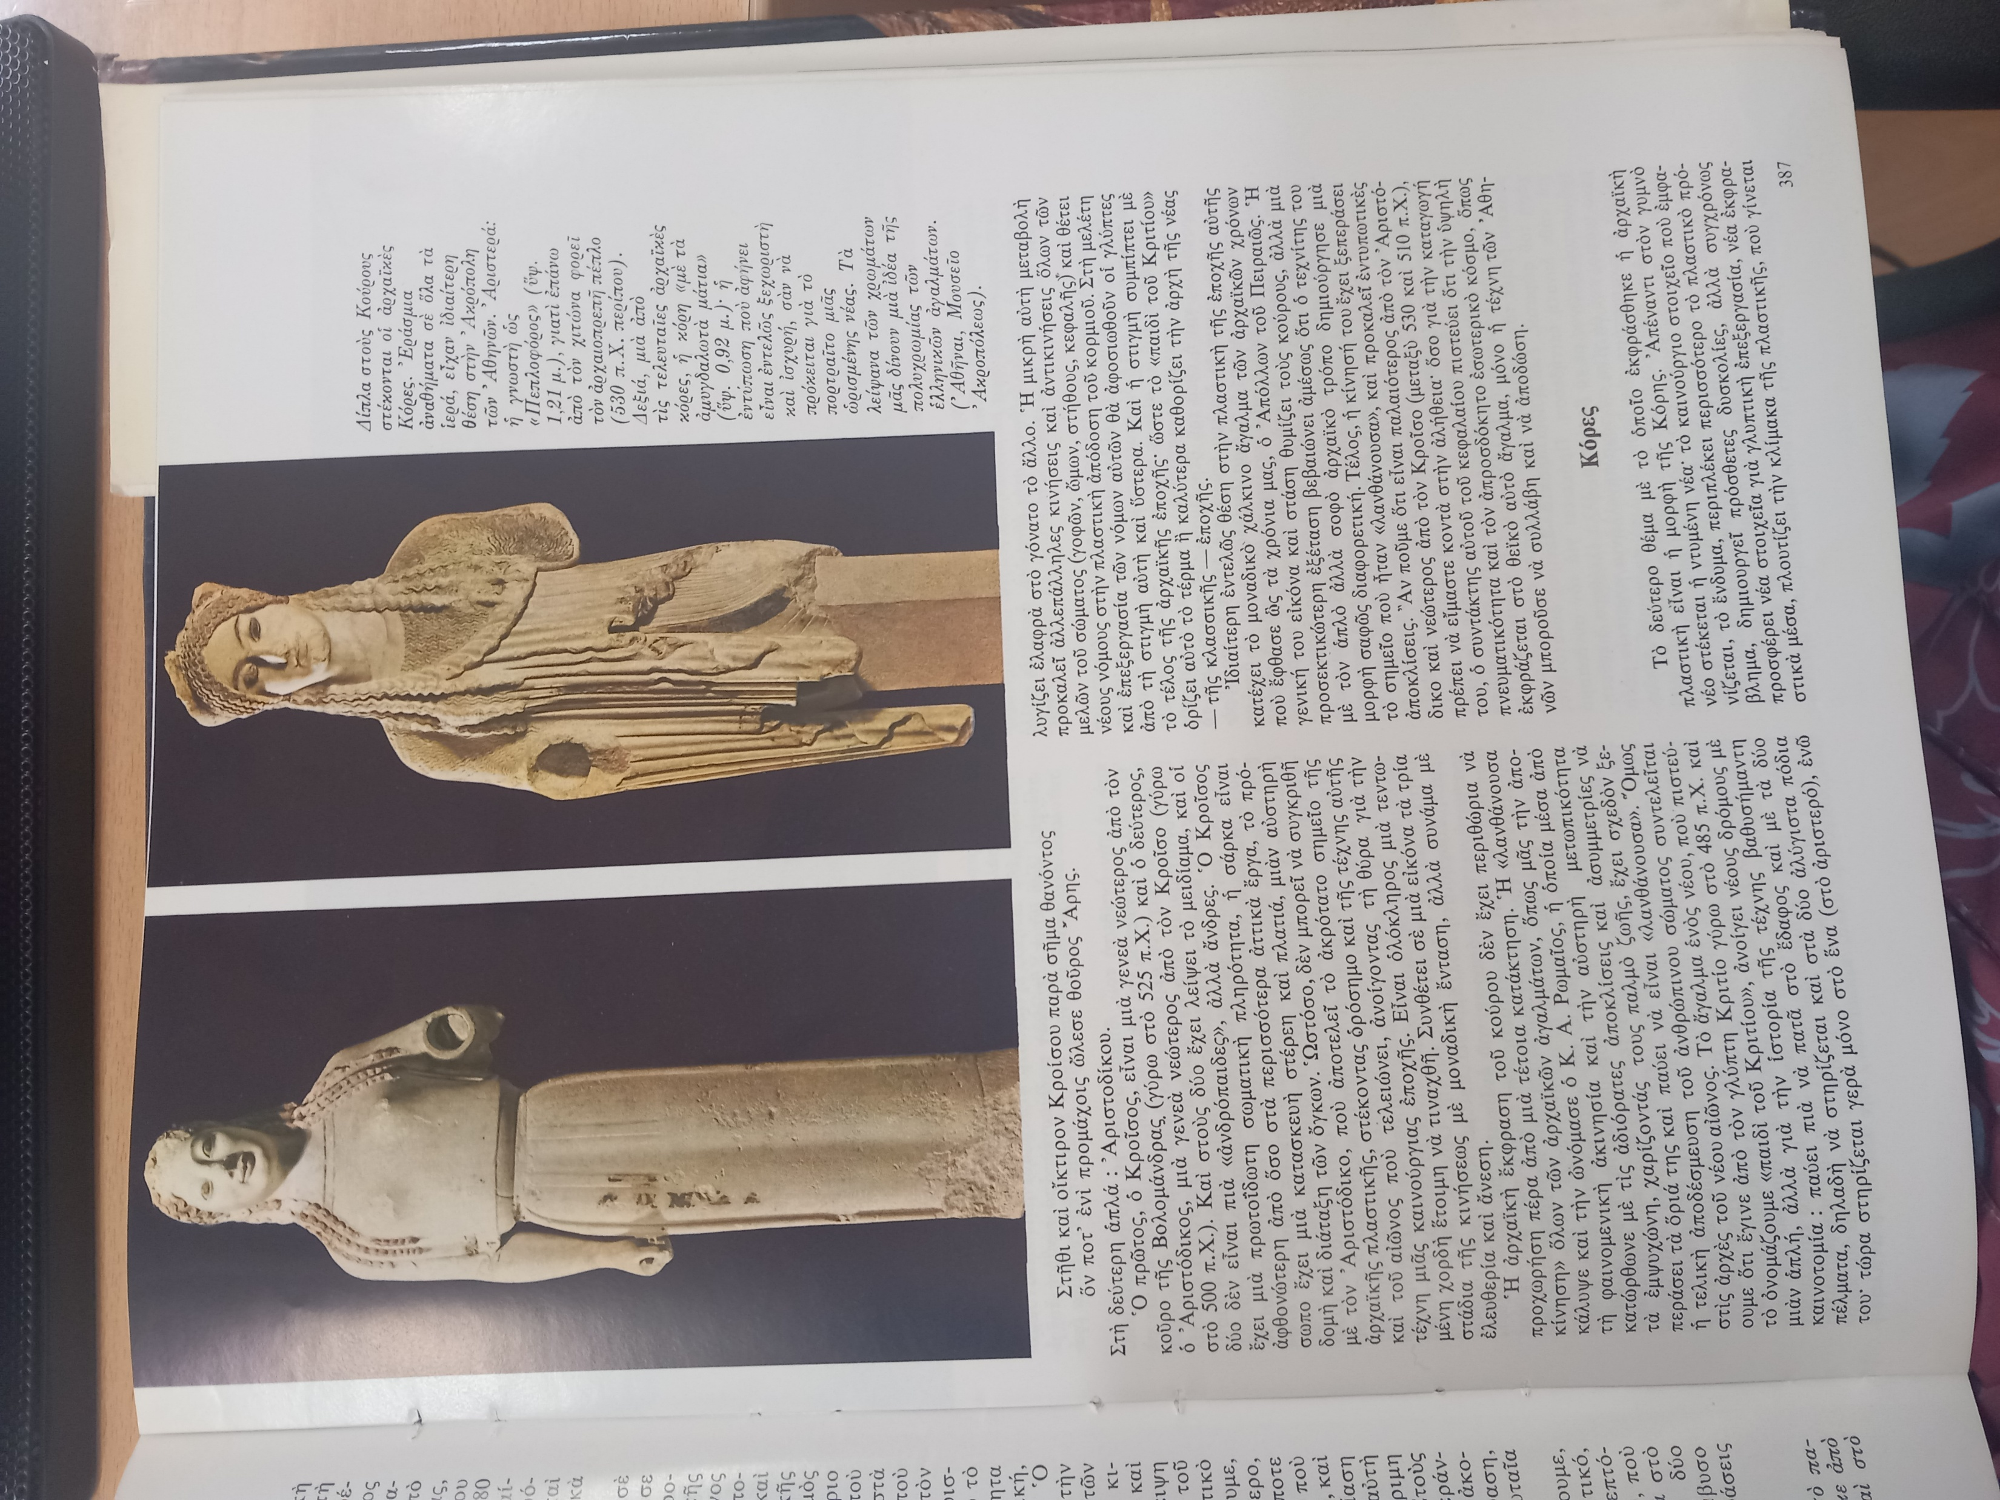
Μανόλης Ανδρονίκου κ.ά., Ιστορία του Ελληνικού Έθνους, τόμος Β’, Αθήνα, 1971, σελ. 387.

Slide 7
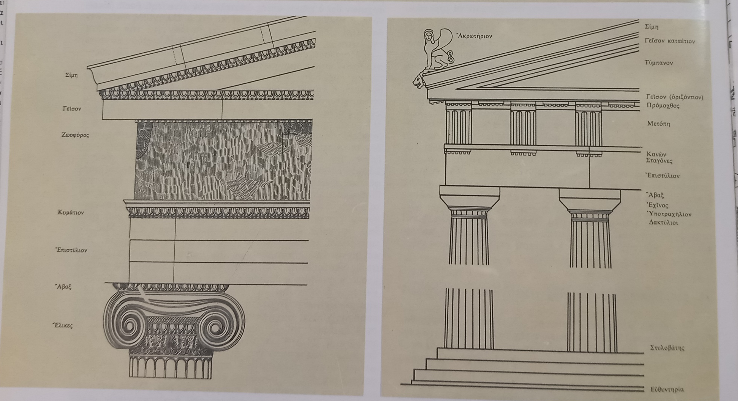
Μανόλης Ανδρονίκου κ.ά., Ιστορία του Ελληνικού Έθνους, τόμος Β’, Αθήνα, 1971, σελ. 398.

Slide 8
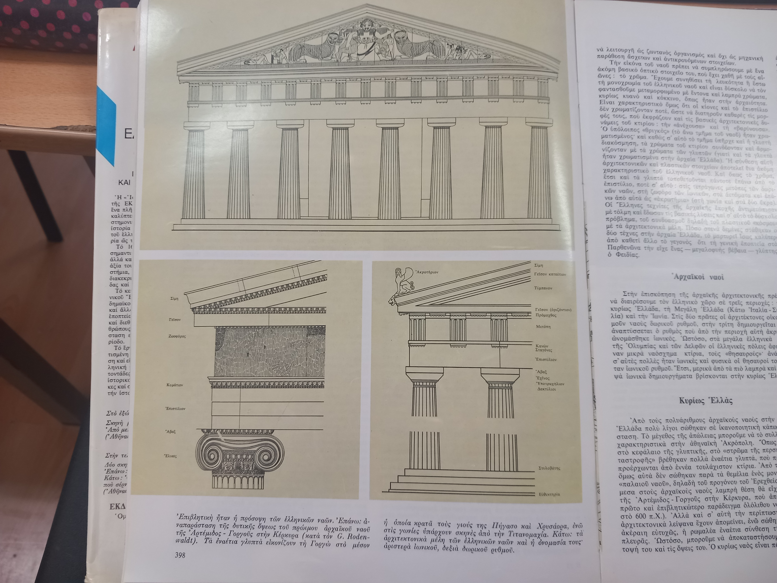

Slide 9
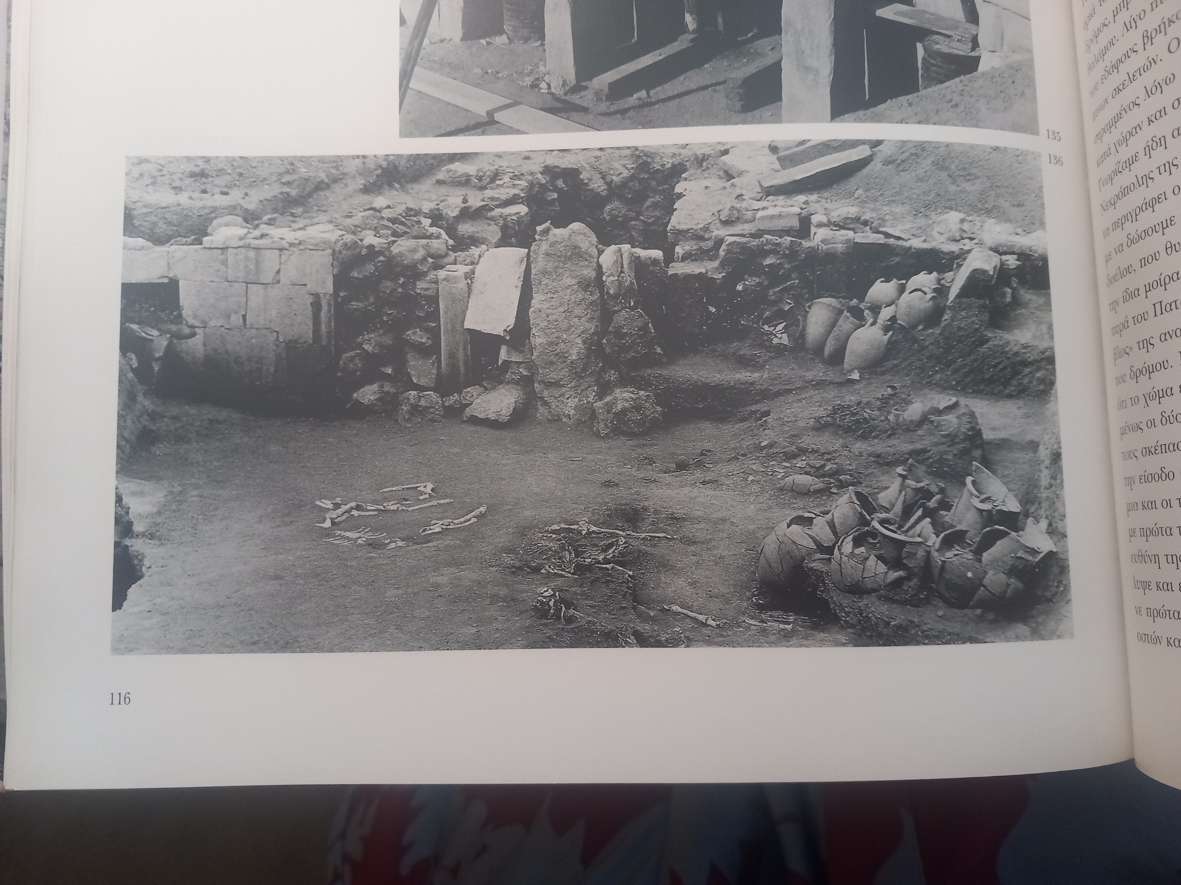
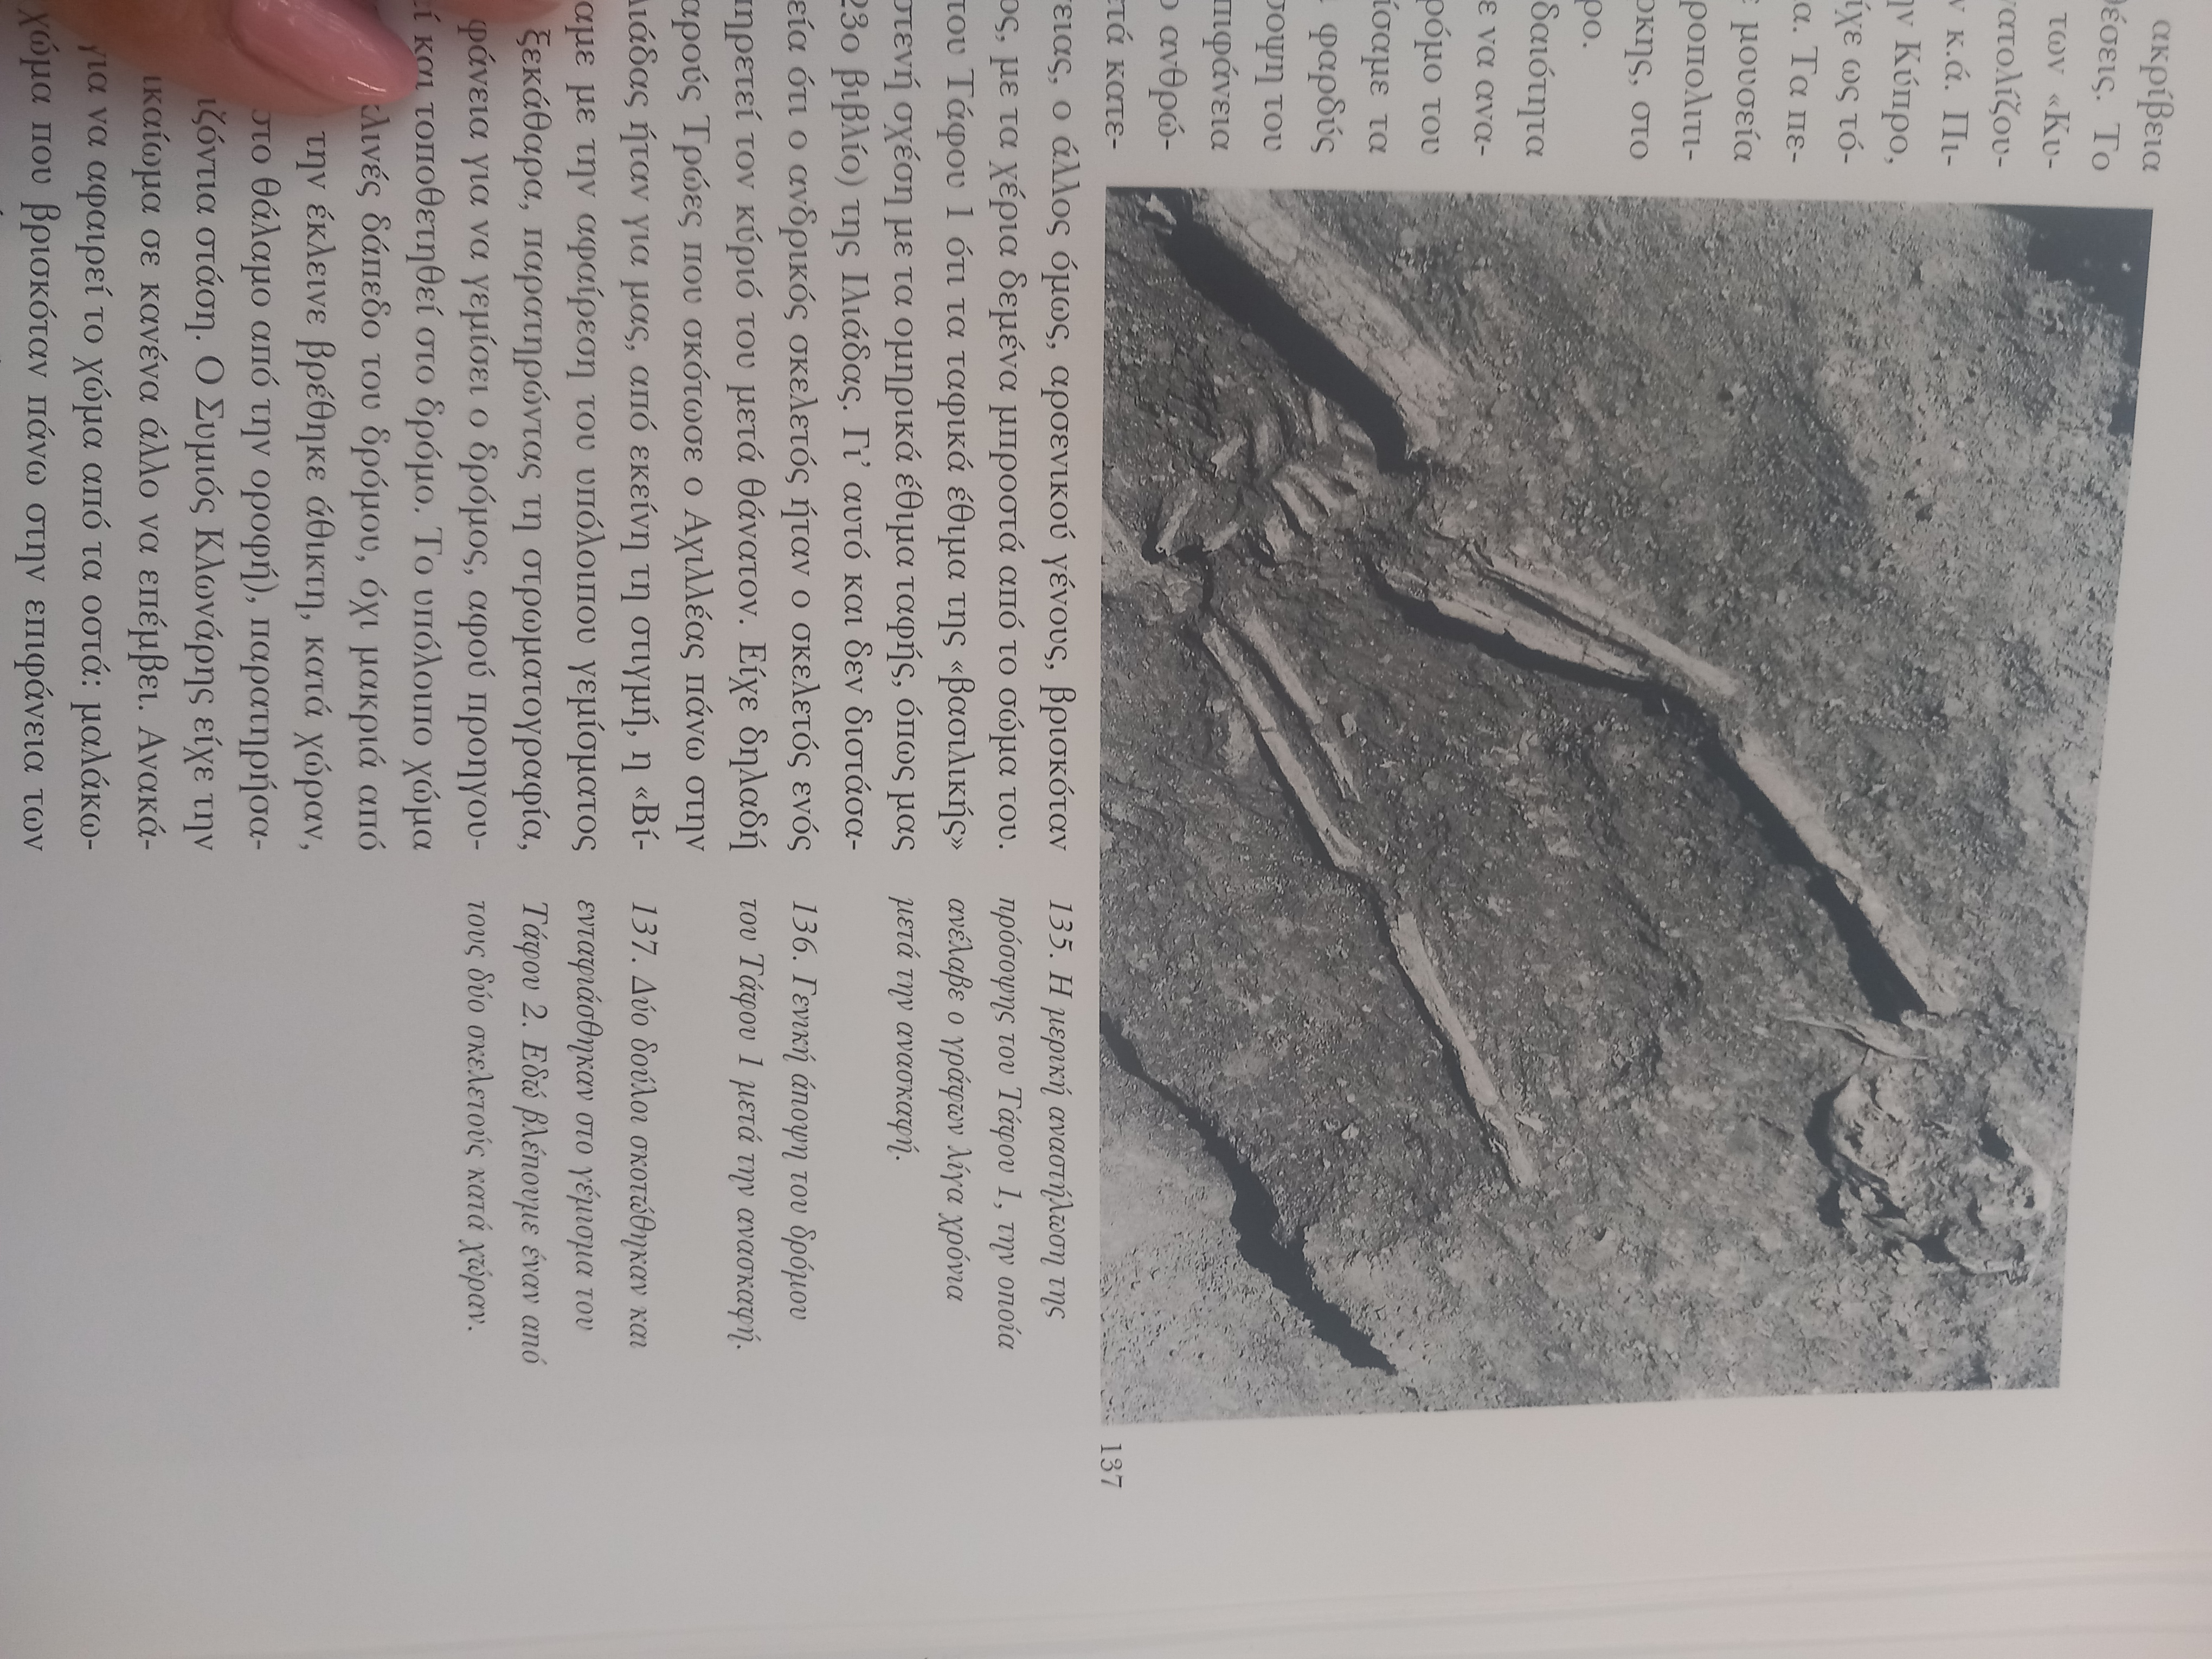
Βάσος Καραγιώργης, Ανασκάπτοντας τη Σαλαμίνα της Κύπρου, 1952-1974, Ίδρυμα Α. Γ. Λεβέντη, Αθήνα 1999, σελ. 116.

Slide 10
Βάσος Καραγιώργης, Ανασκάπτοντας τη Σαλαμίνα της Κύπρου, 1952-1974, Ίδρυμα Α. Γ. Λεβέντη, Αθήνα 1999, σελ. 117.

Slide 11
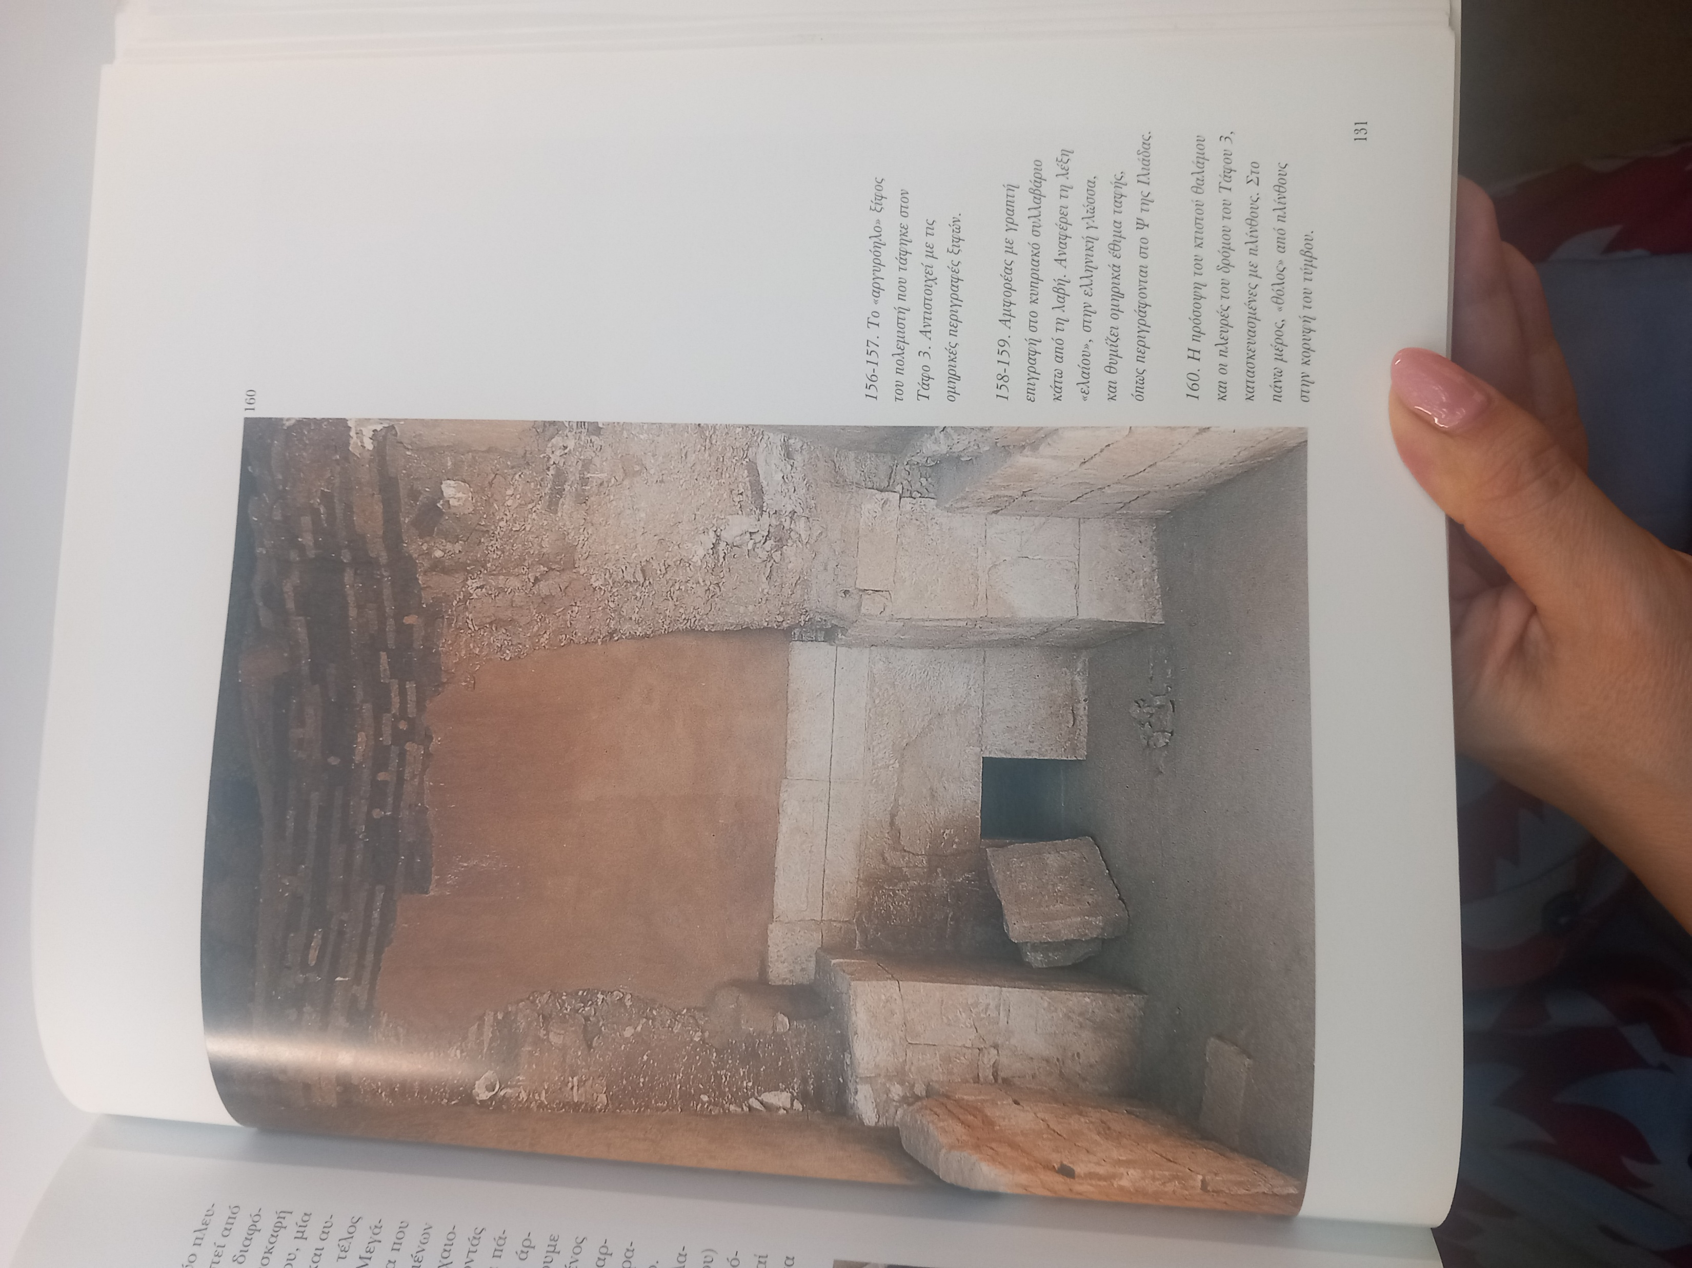
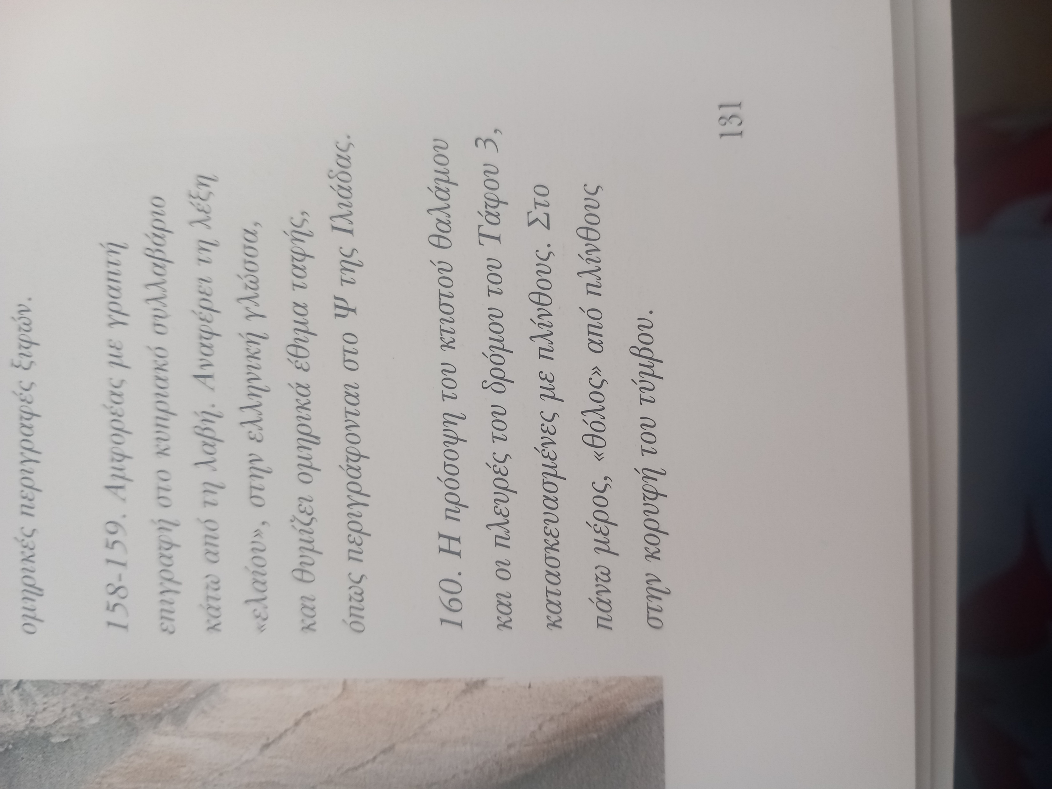
Βάσος Καραγιώργης, Ανασκάπτοντας τη Σαλαμίνα της Κύπρου, 1952-1974, Ίδρυμα Α. Γ. Λεβέντη, Αθήνα 1999, σελ. 131.

Slide 12
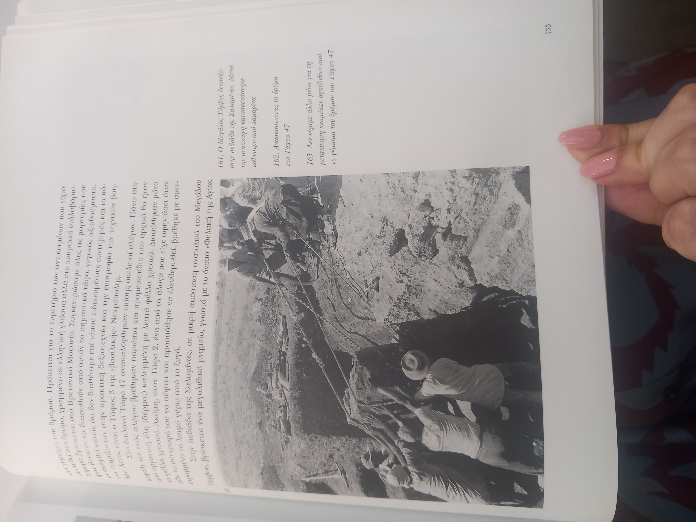
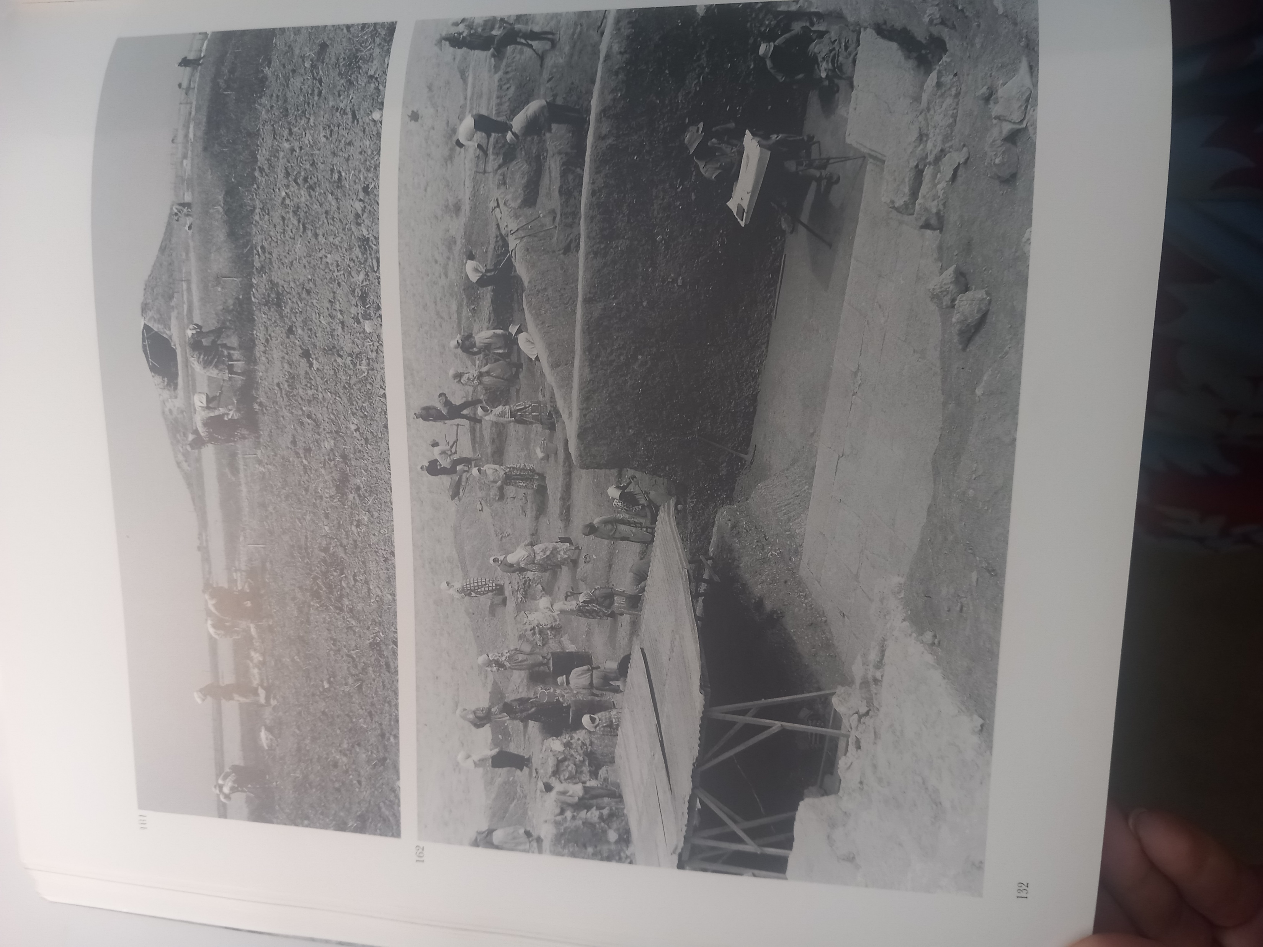
Βάσος Καραγιώργης, Ανασκάπτοντας τη Σαλαμίνα της Κύπρου, 1952-1974, Ίδρυμα Α. Γ. Λεβέντη, Αθήνα 1999, σ. 132-133.

Slide 13
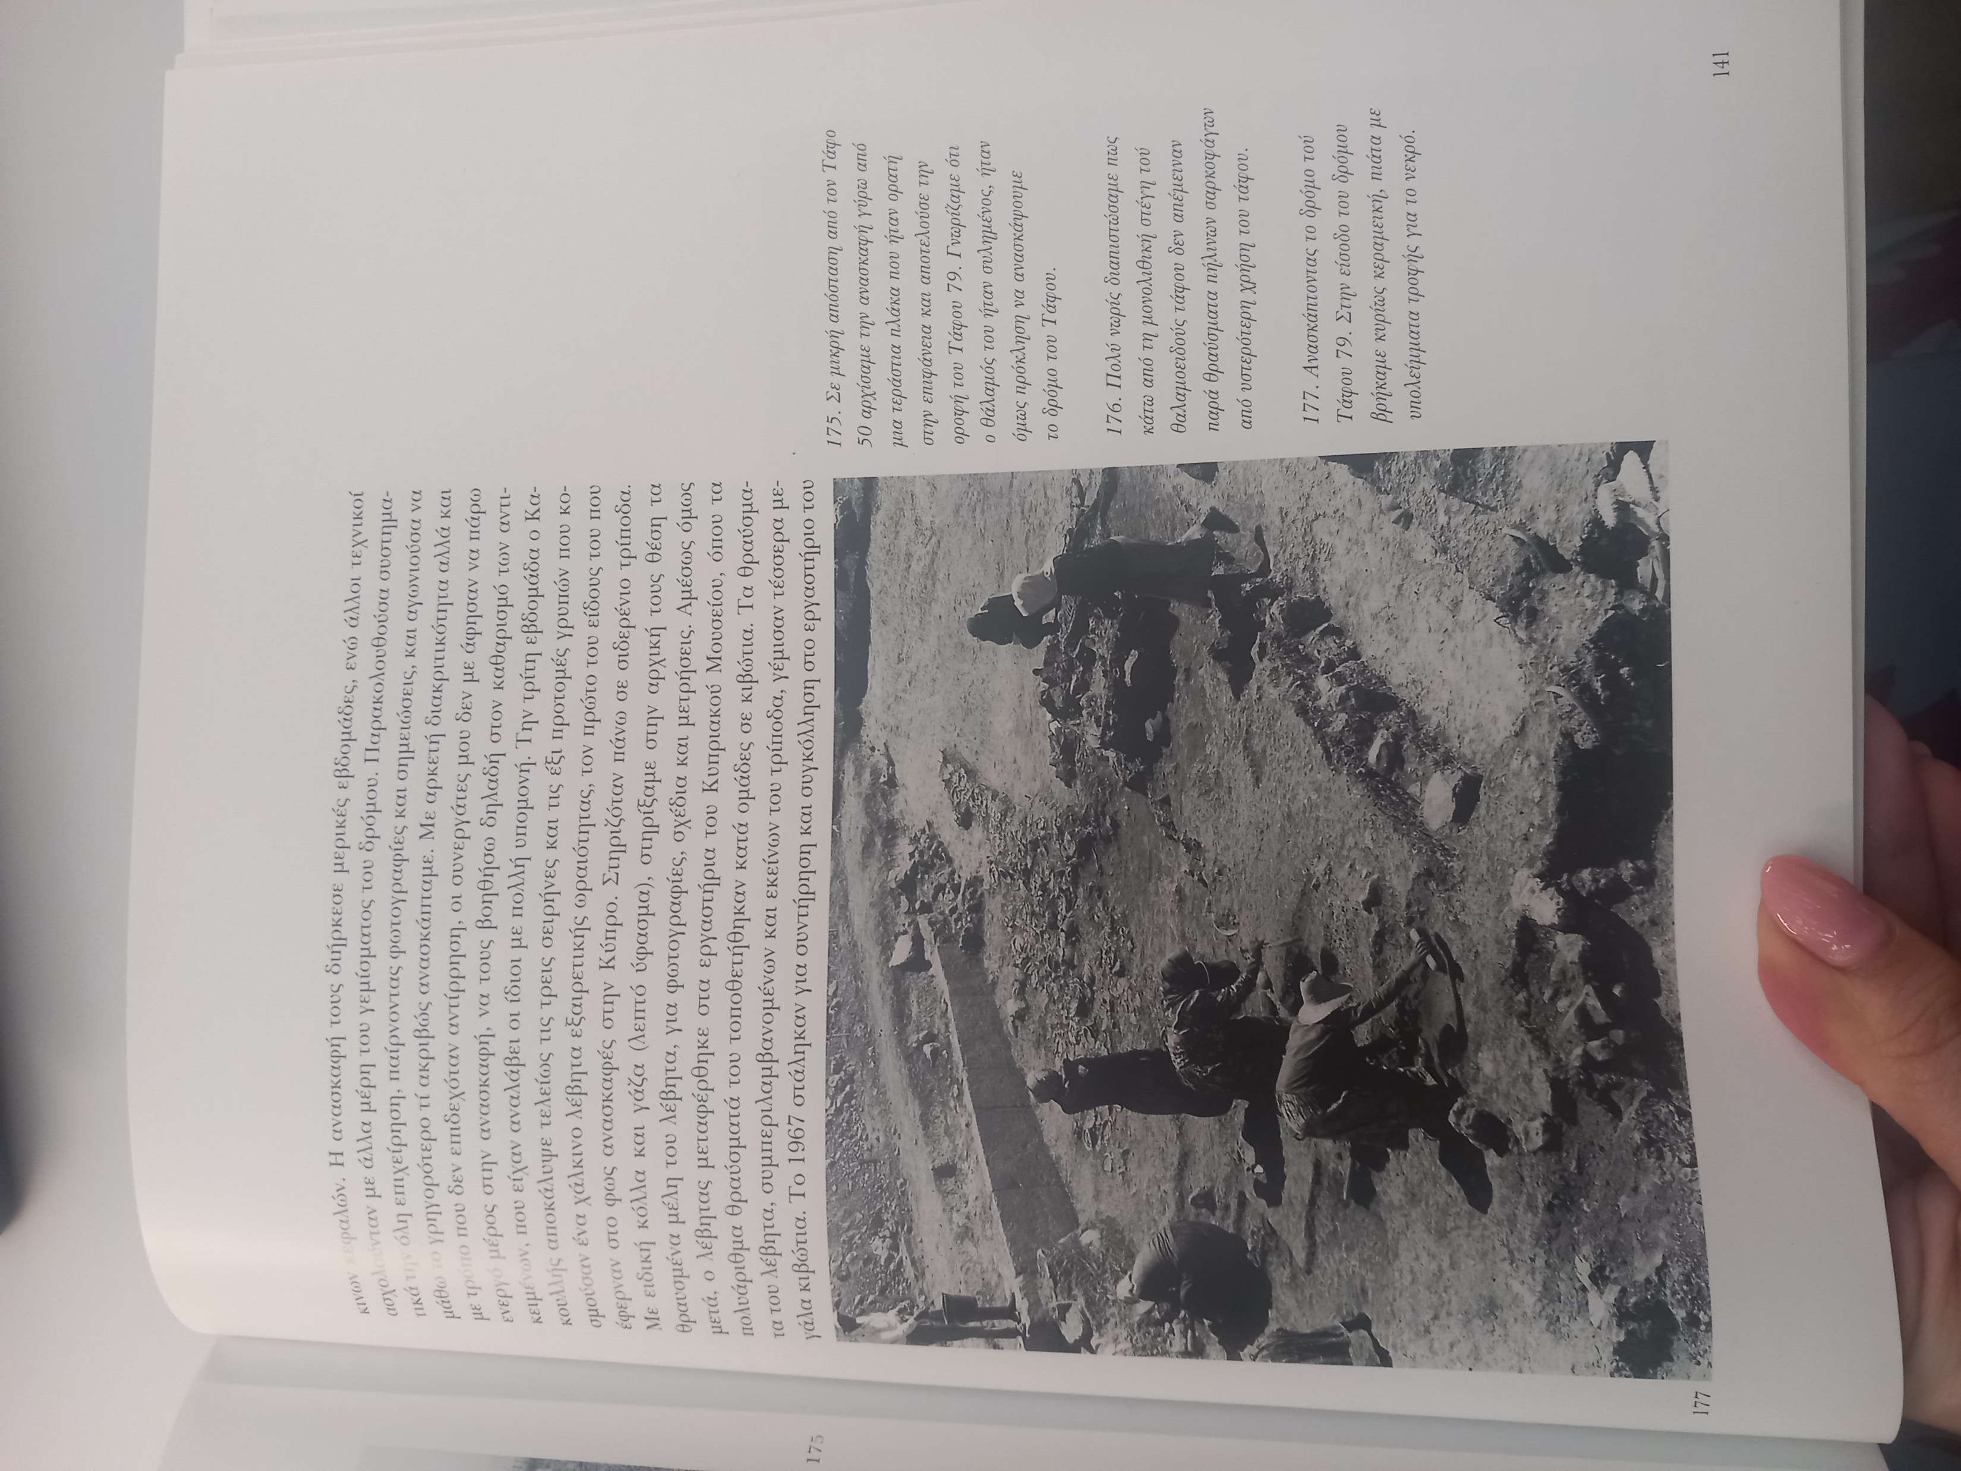

Βάσος Καραγιώργης, Ανασκάπτοντας τη Σαλαμίνα της Κύπρου, 1952-1974, Ίδρυμα Α. Γ. Λεβέντη, Αθήνα 1999, σελ. 141.

Slide 14
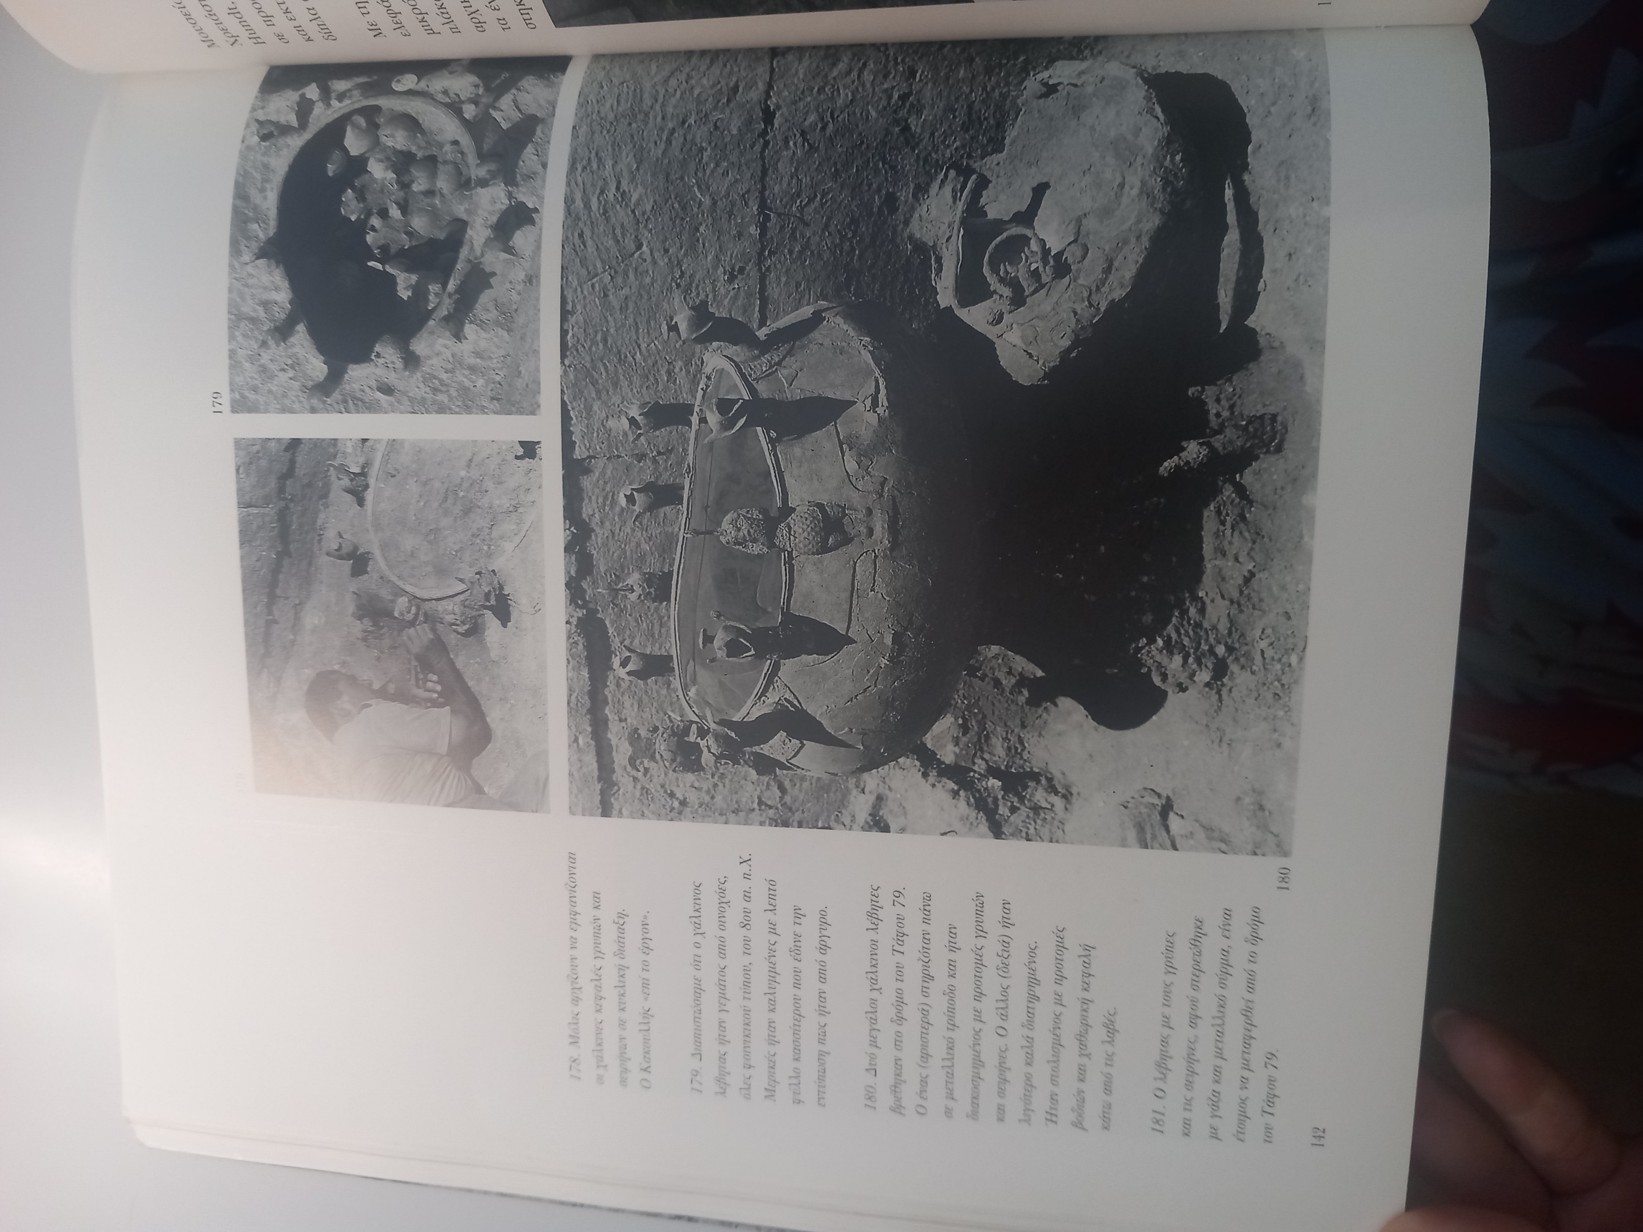
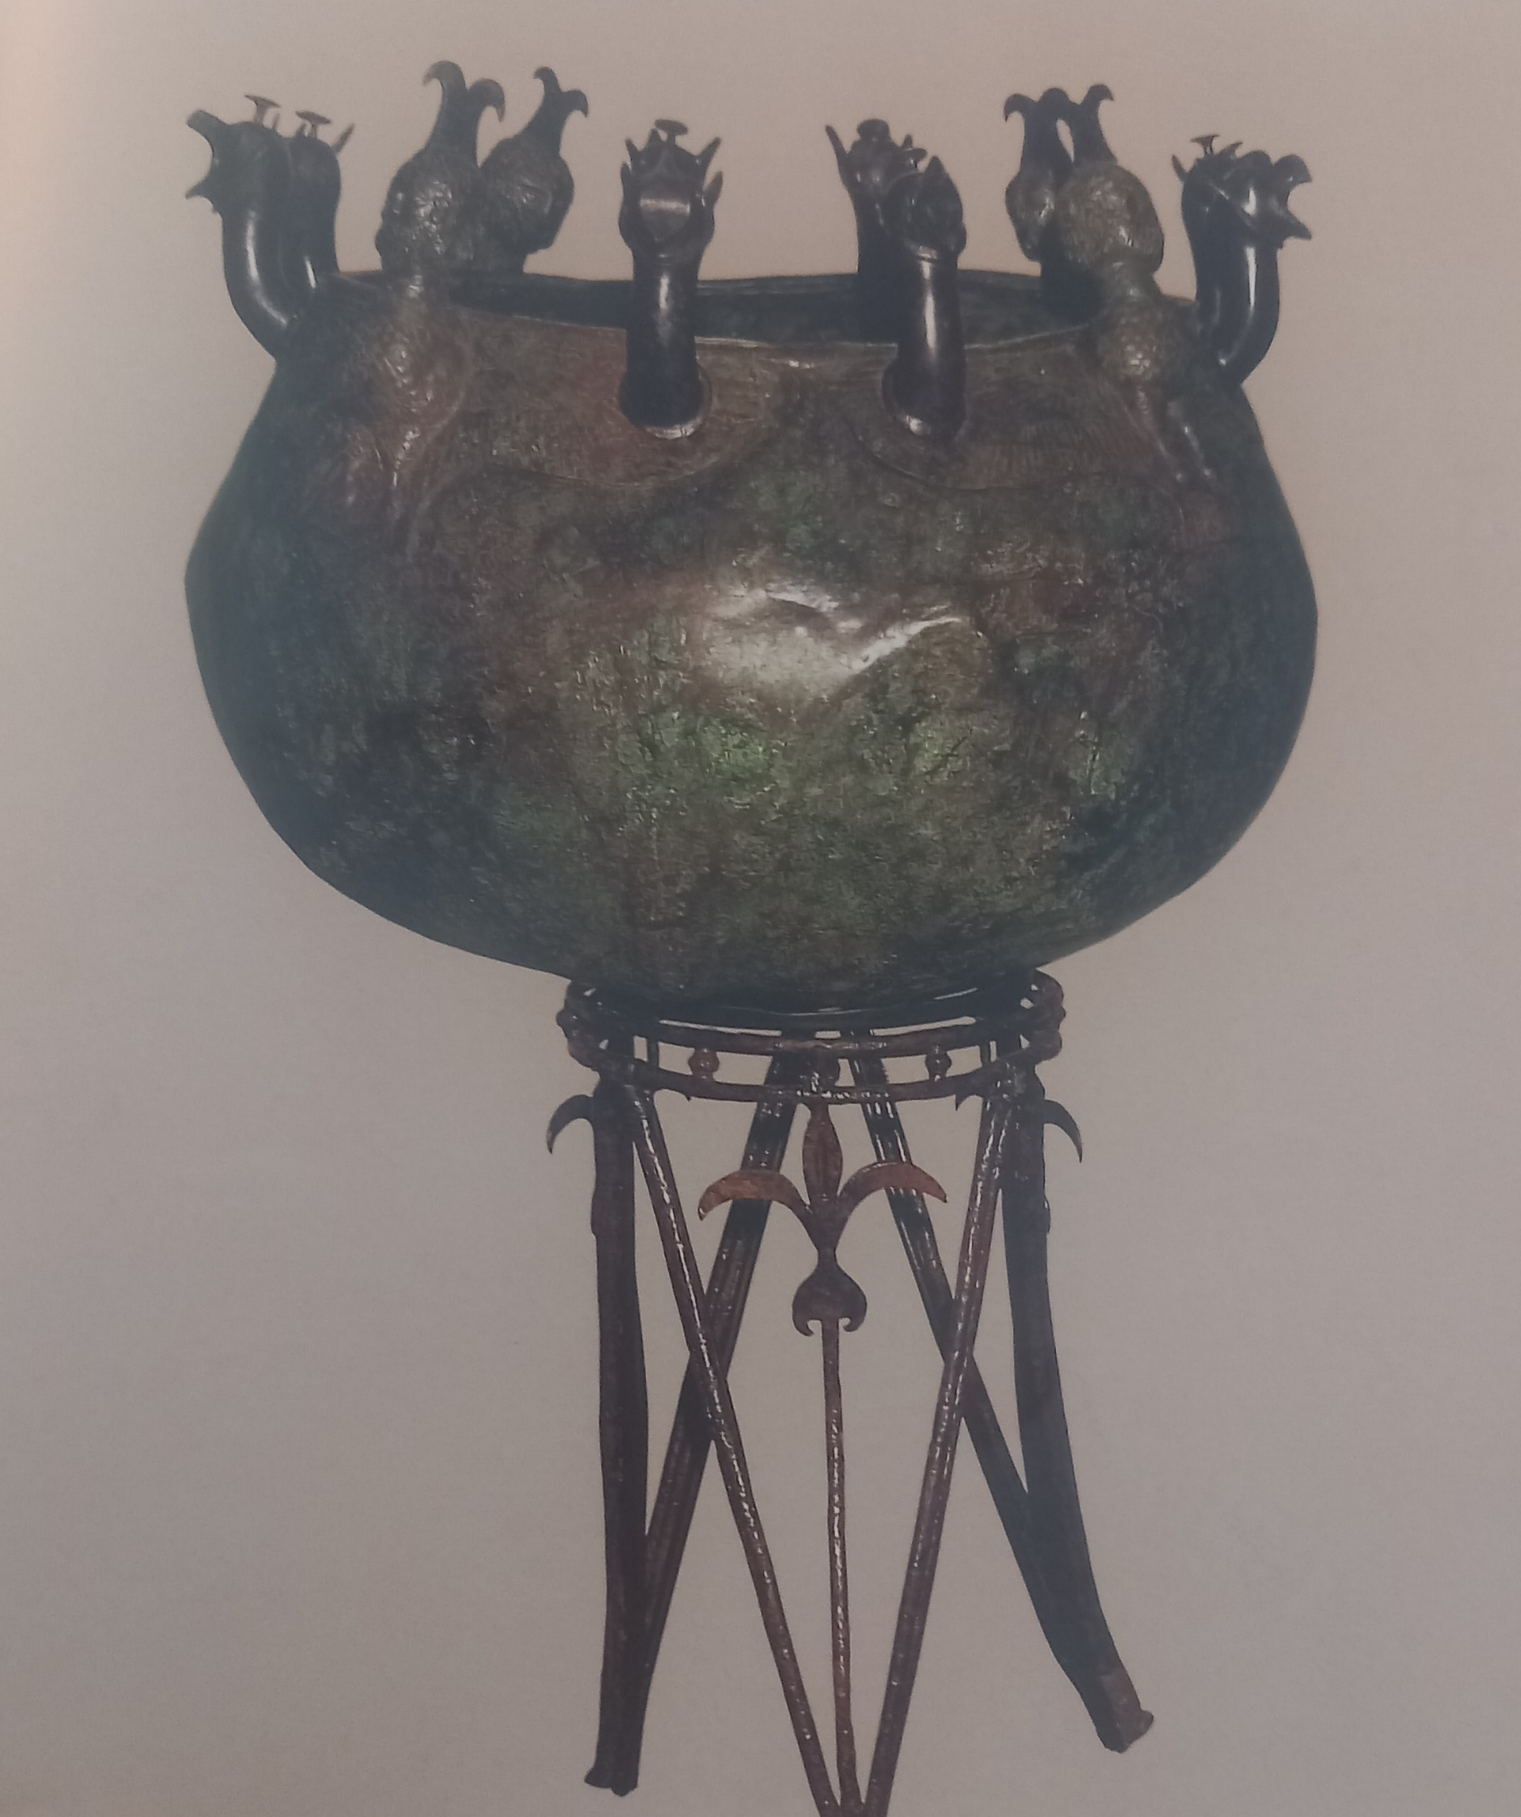
Βάσος Καραγιώργης, Ανασκάπτοντας τη Σαλαμίνα της Κύπρου, 1952-1974, Ίδρυμα Α. Γ. Λεβέντη, Αθήνα 1999, σ. 142-143.

Slide 15
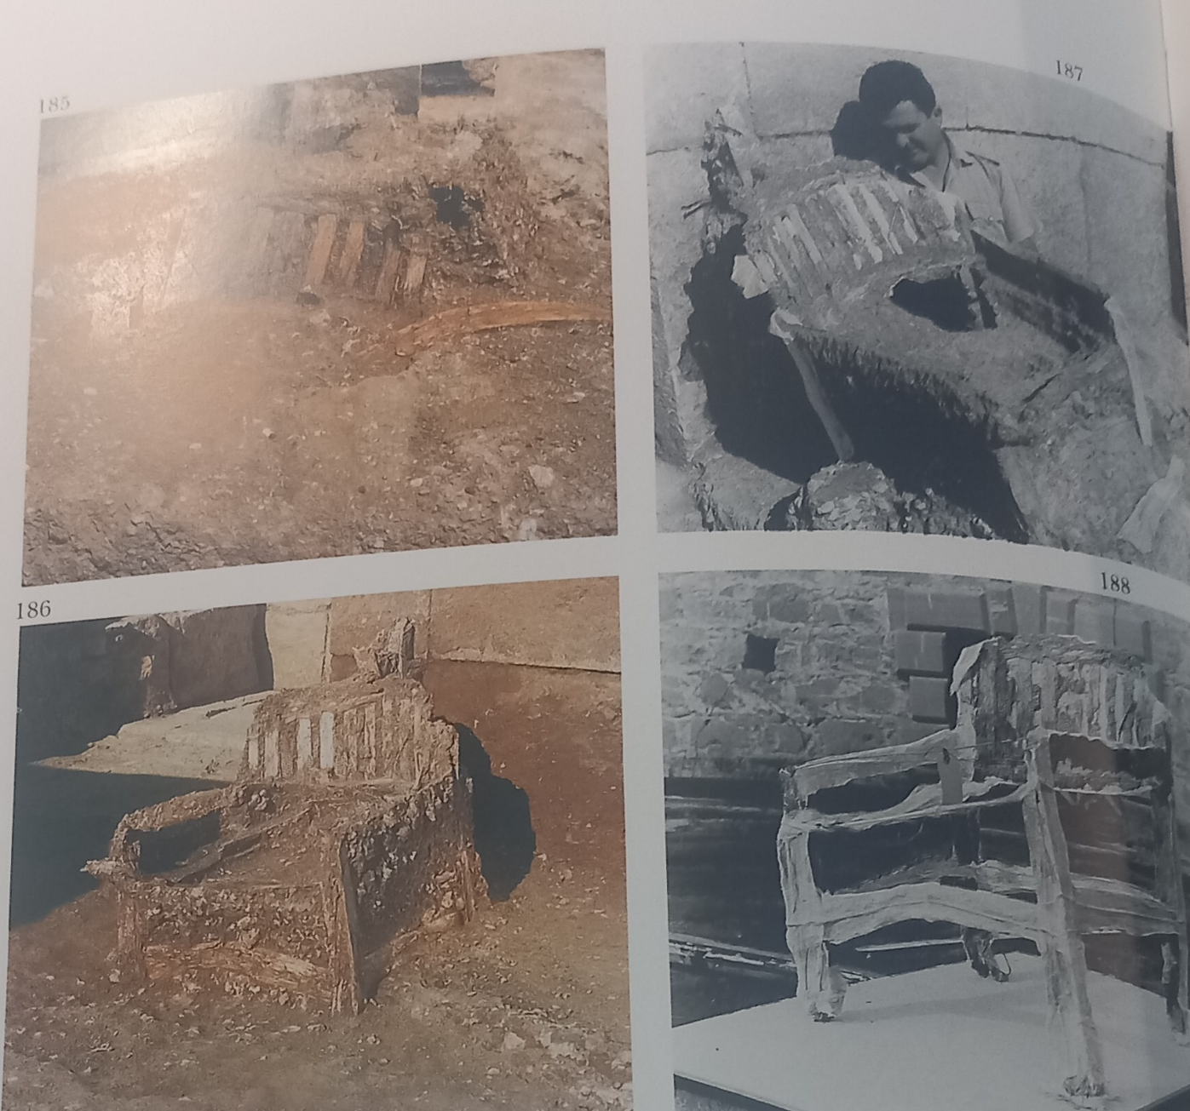
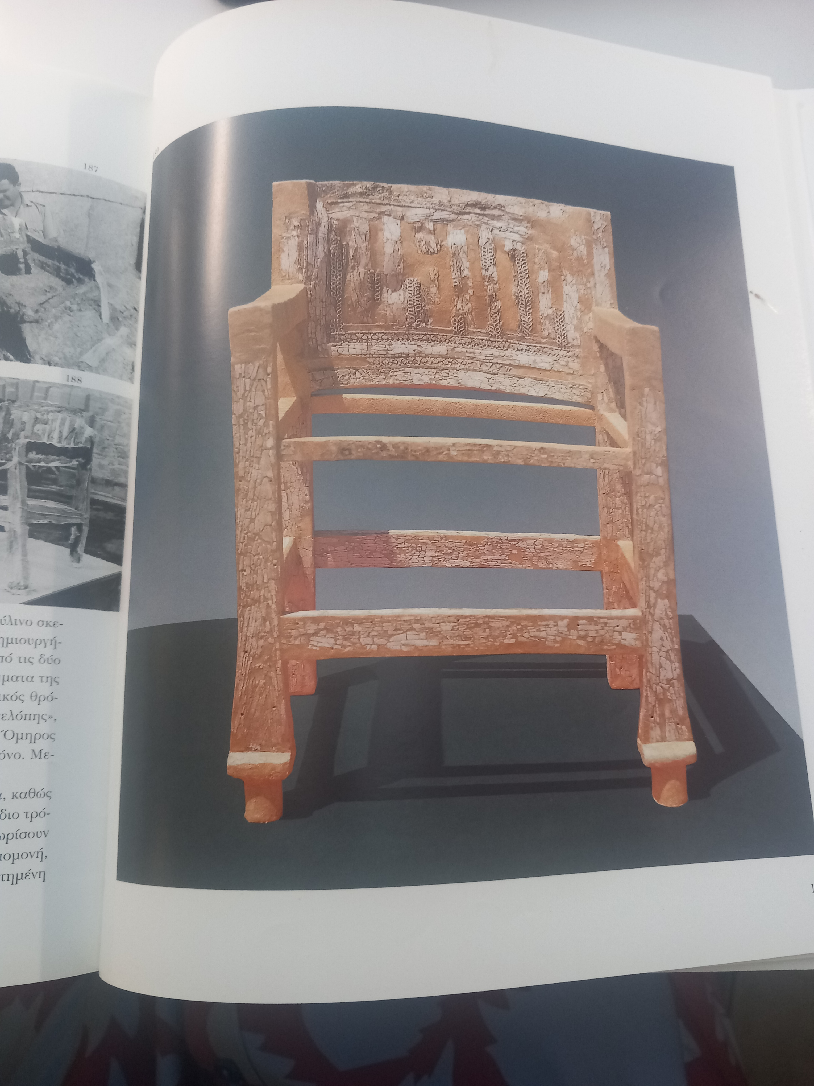
Βάσος Καραγιώργης, Ανασκάπτοντας τη Σαλαμίνα της Κύπρου, 1952-1974, Ίδρυμα Α. Γ. Λεβέντη, Αθήνα 1999, σ. 146-147.

Slide 16
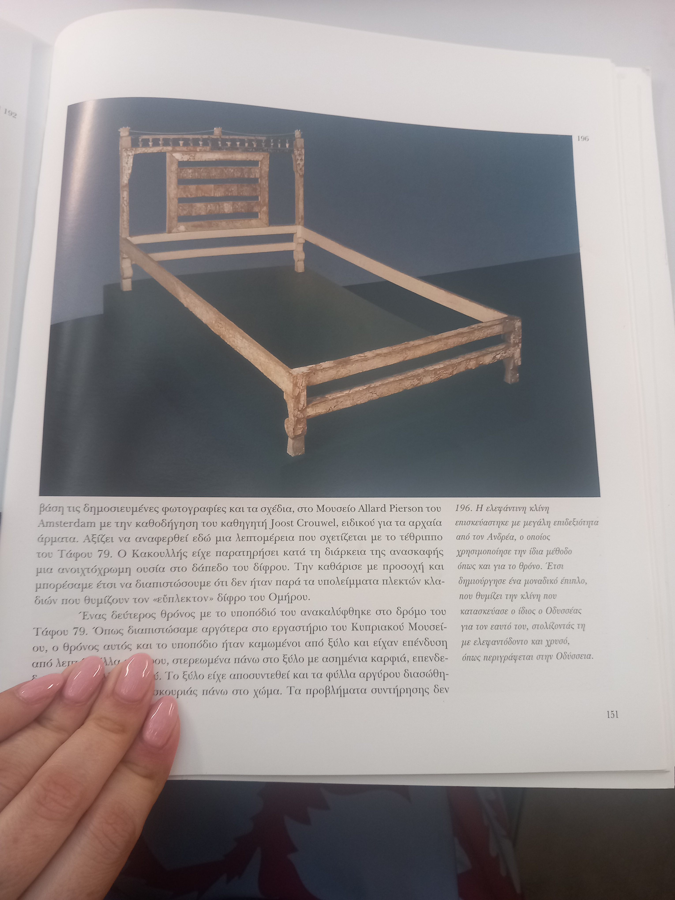
Βάσος Καραγιώργης, Ανασκάπτοντας τη Σαλαμίνα της Κύπρου, 1952-1974, Ίδρυμα Α. Γ. Λεβέντη, Αθήνα 1999, σελ. 151.

Slide 17
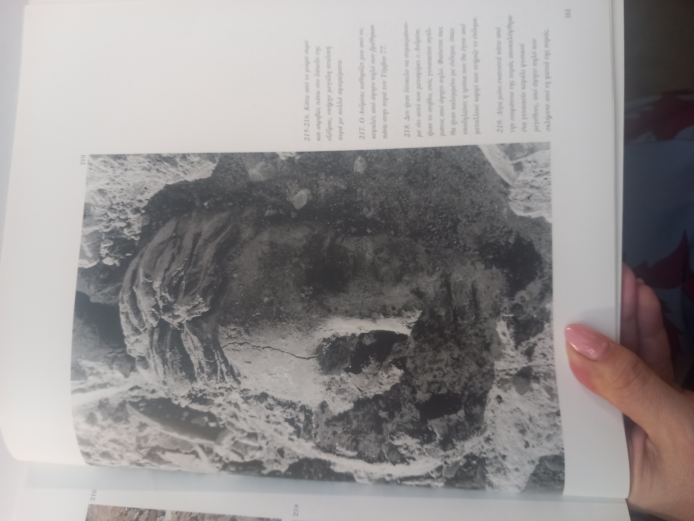
Βάσος Καραγιώργης, Ανασκάπτοντας τη Σαλαμίνα της Κύπρου, 1952-1974, Ίδρυμα Α. Γ. Λεβέντη, Αθήνα 1999, σελ. 161.

Slide 18
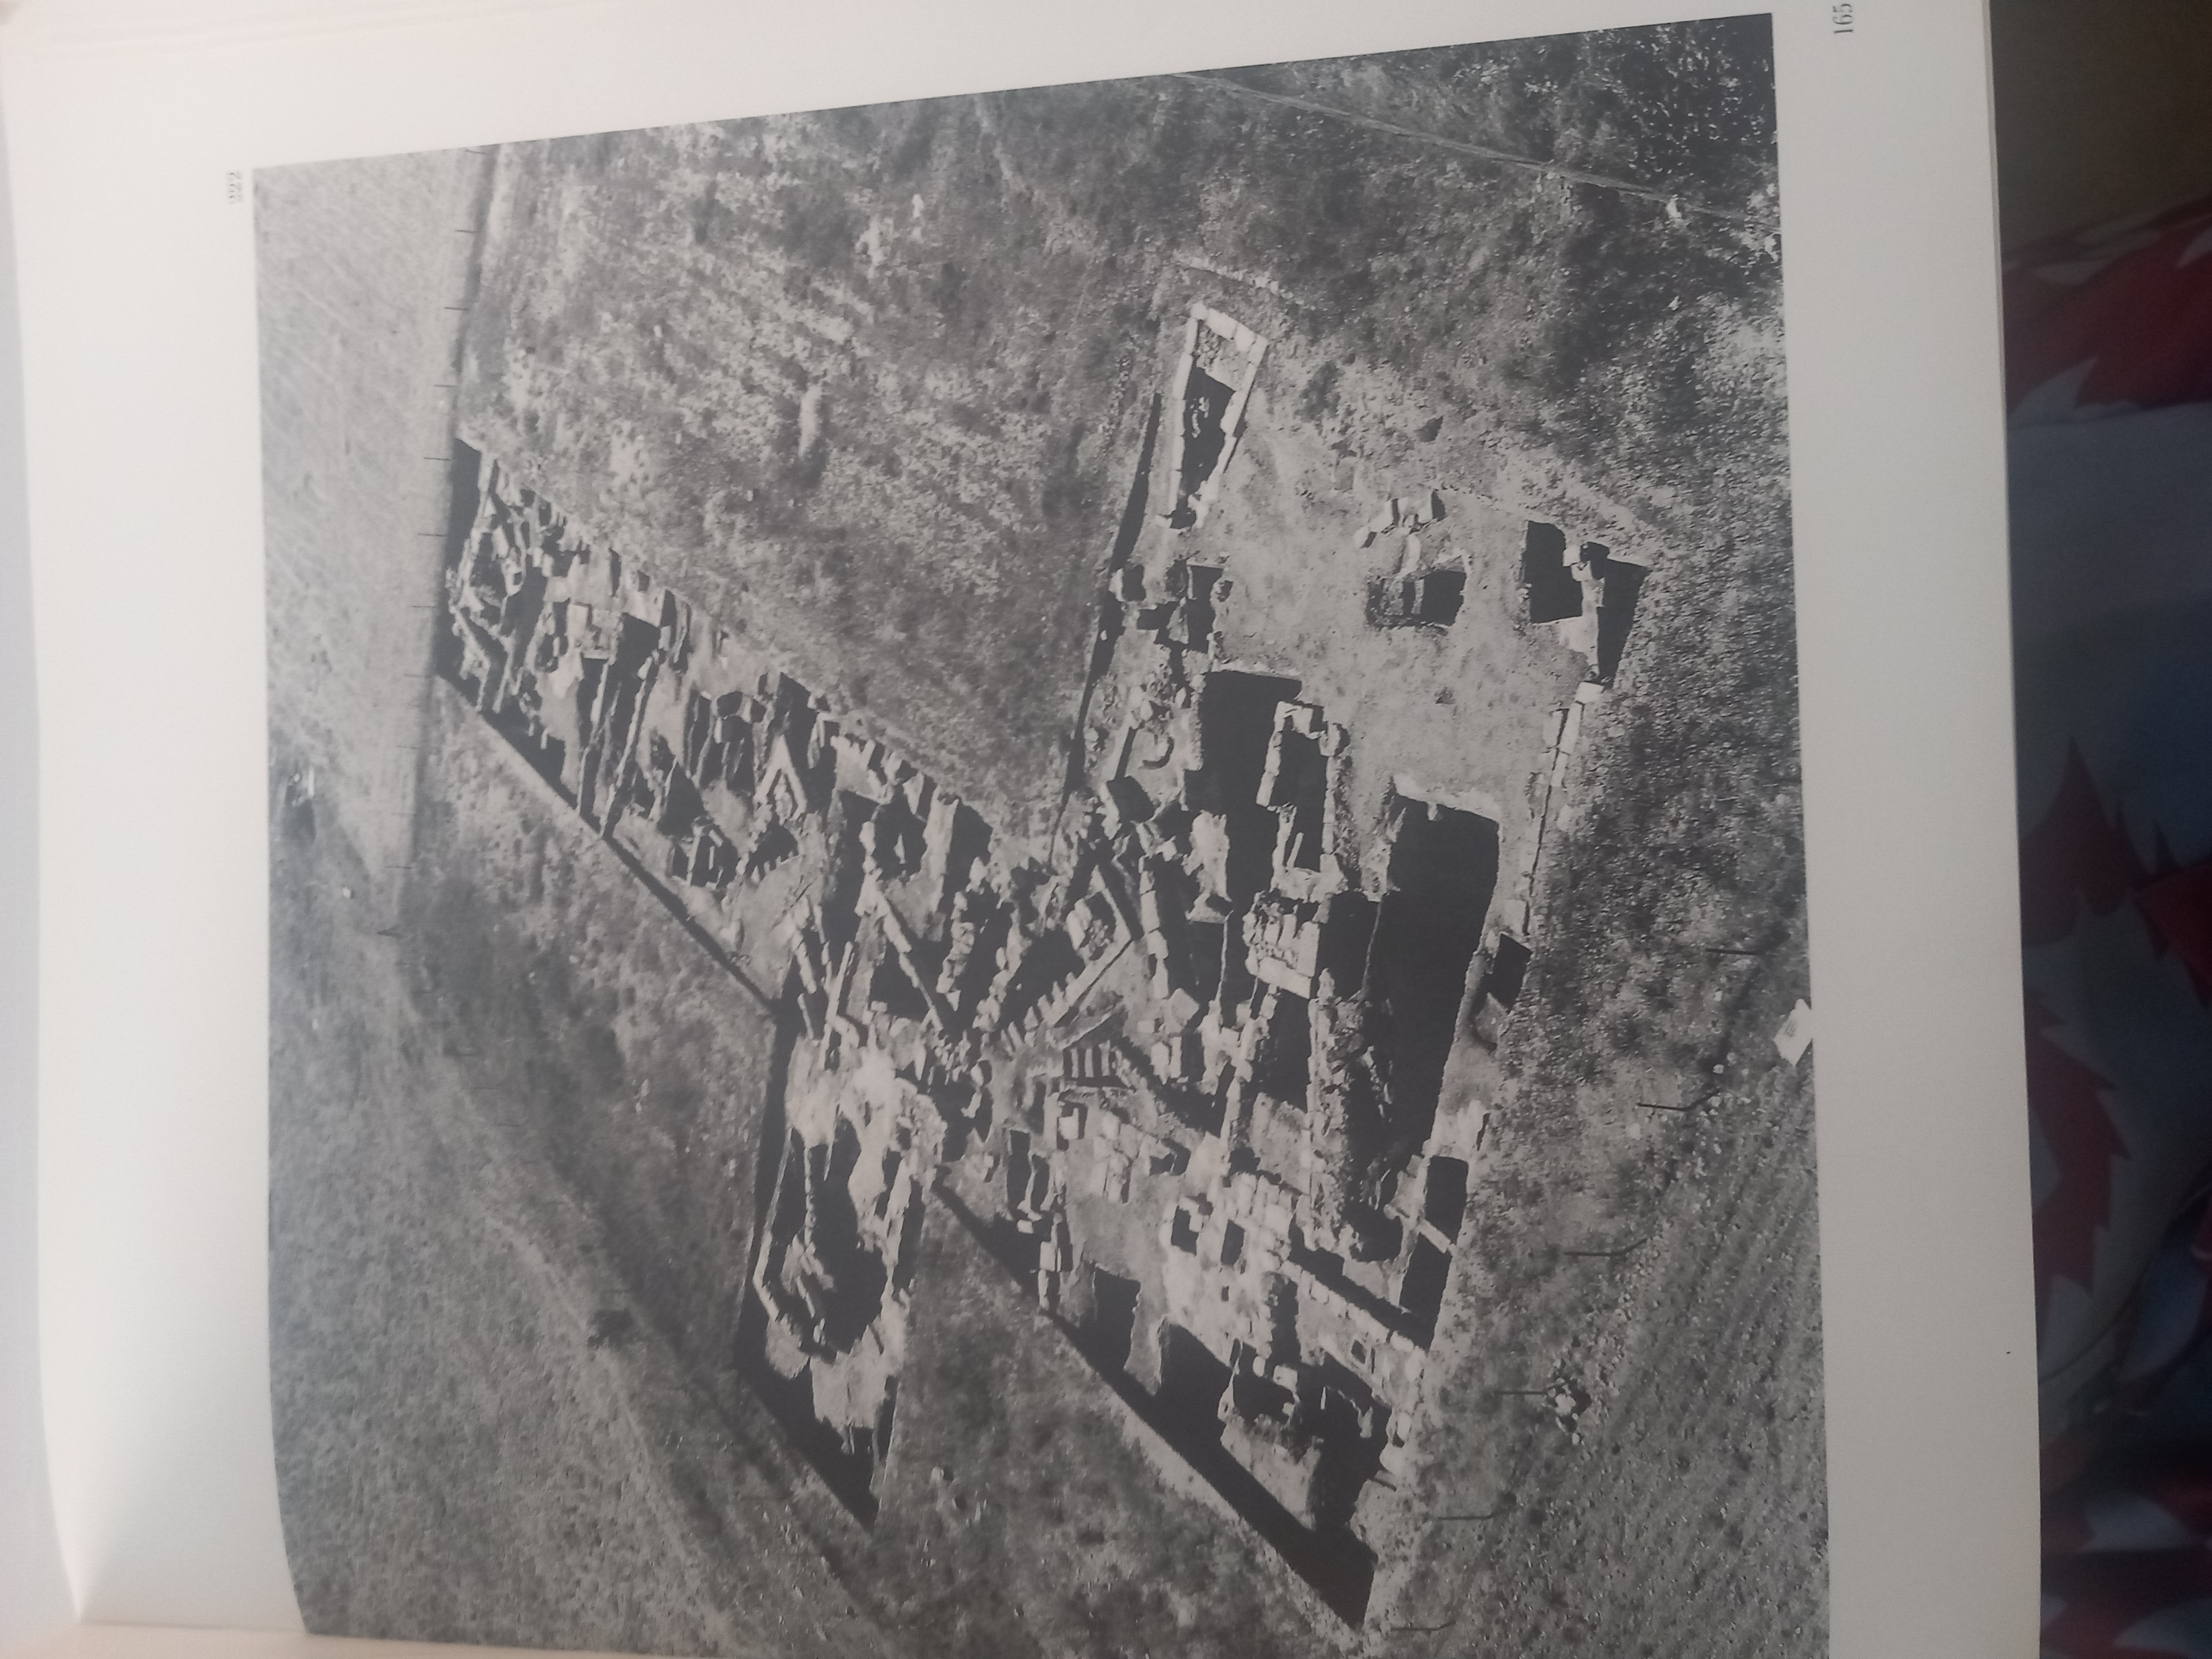
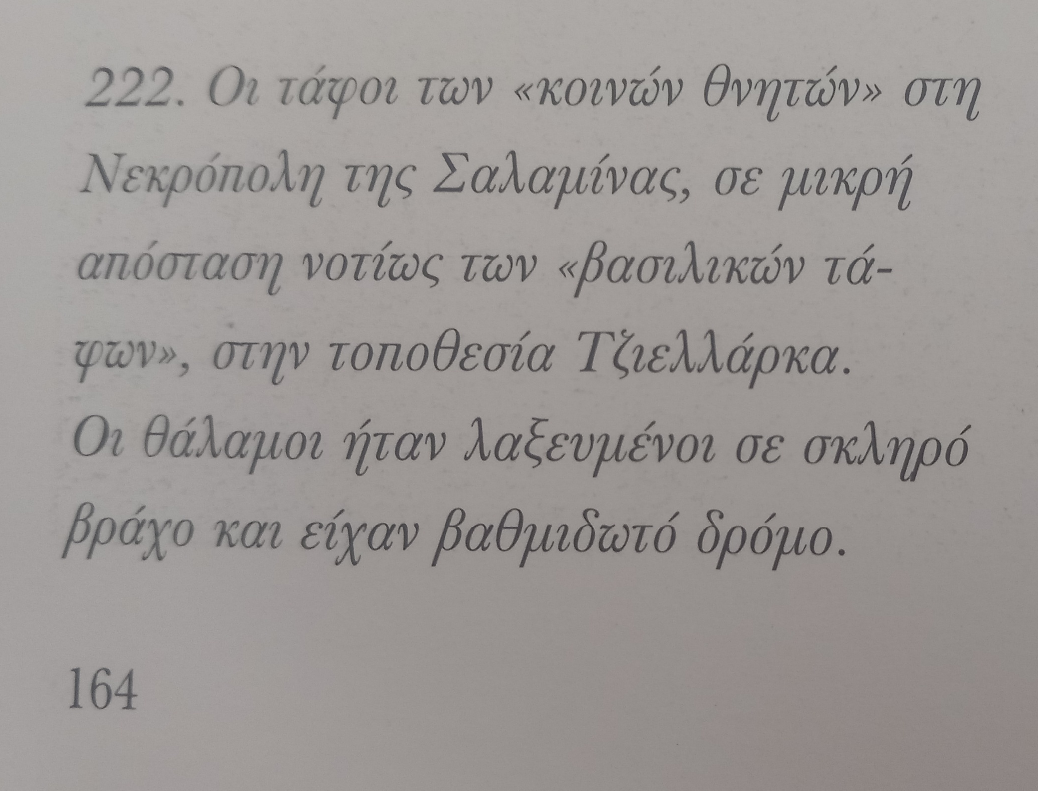
Βάσος Καραγιώργης, Ανασκάπτοντας τη Σαλαμίνα της Κύπρου, 1952-1974, Ίδρυμα Α. Γ. Λεβέντη, Αθήνα 1999, σελ. 164.

Slide 19
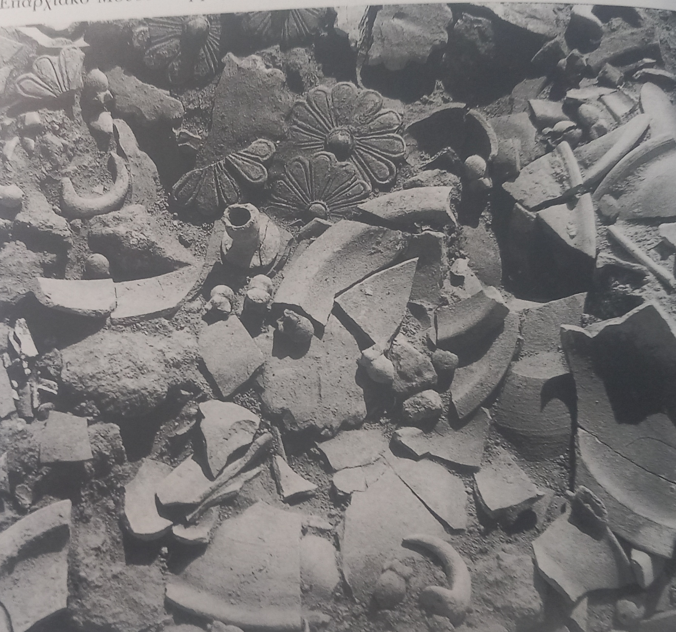
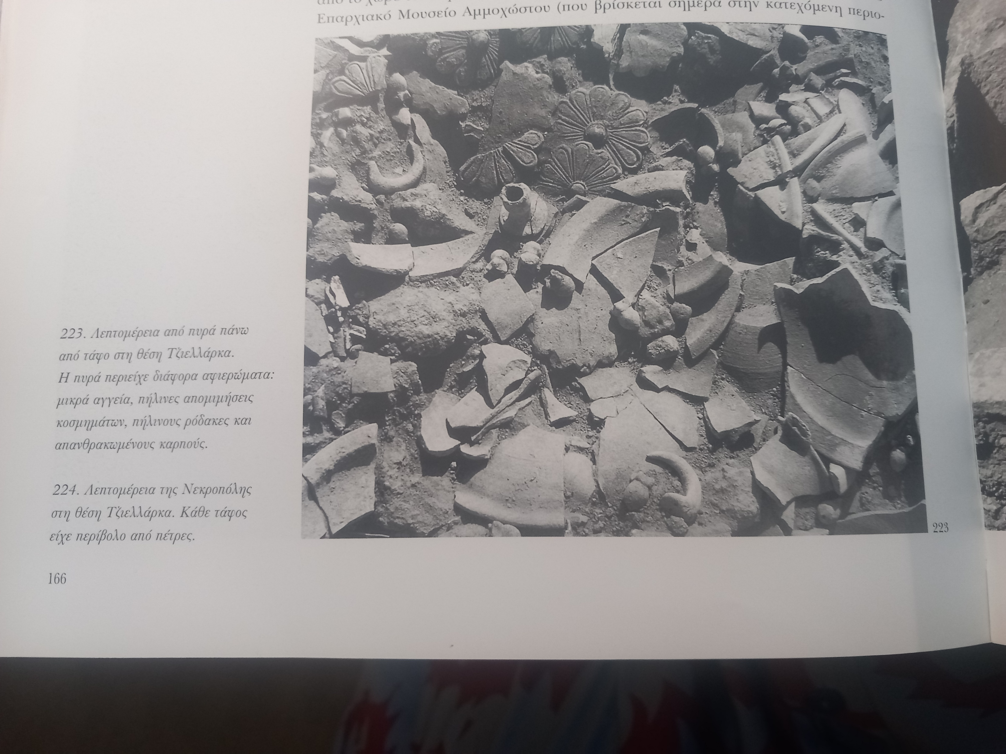
Βάσος Καραγιώργης, Ανασκάπτοντας τη Σαλαμίνα της Κύπρου, 1952-1974, Ίδρυμα Α. Γ. Λεβέντη, Αθήνα 1999, σελ. 166.

Slide 20
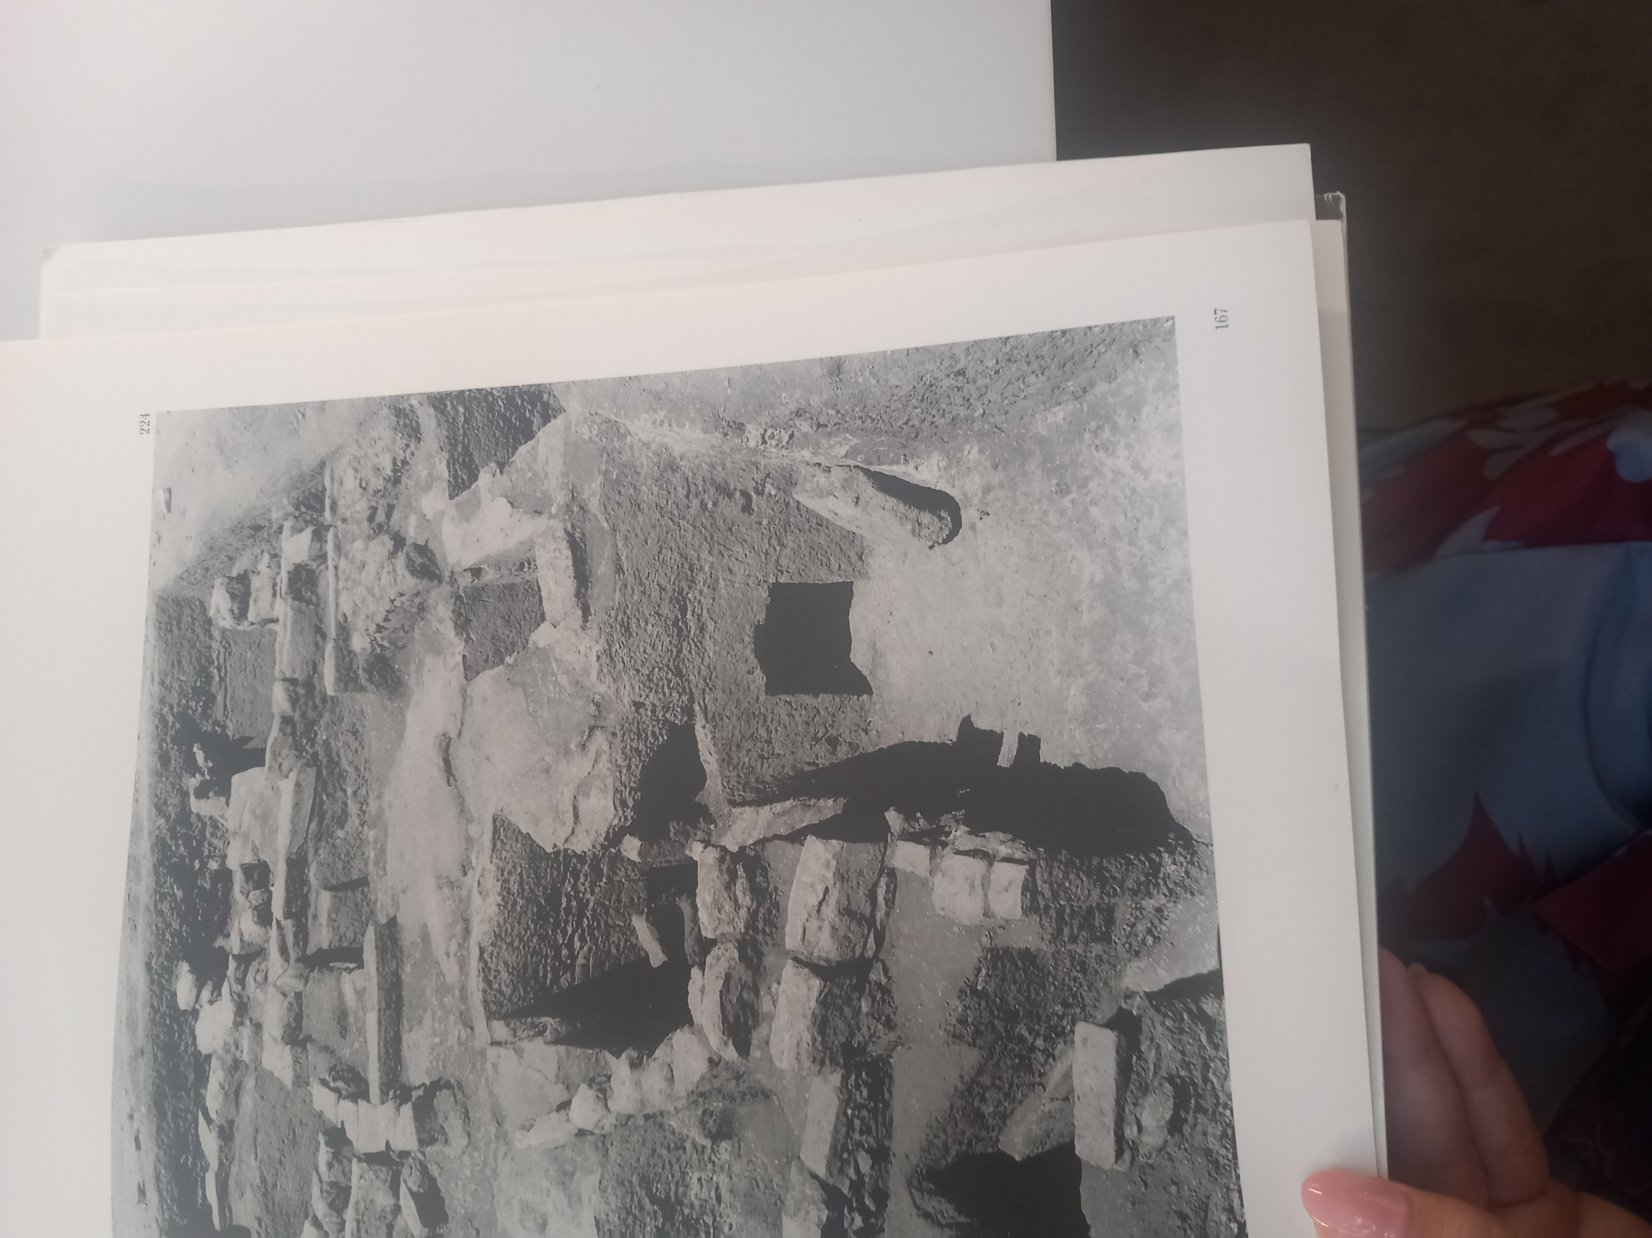
Βάσος Καραγιώργης, Ανασκάπτοντας τη Σαλαμίνα της Κύπρου, 1952-1974, Ίδρυμα Α. Γ. Λεβέντη, Αθήνα 1999, σελ. 166.

Slide 21

Γράψτε 3 σημαντικά πράγματα που σχετίζονται με το σημερινό μάθημα

Slide 22
αρχιτεκτονική
γλυπτική
κεραμική

Slide 23

Αυτοαξιολόγηση στο σπίτι

Slide 24
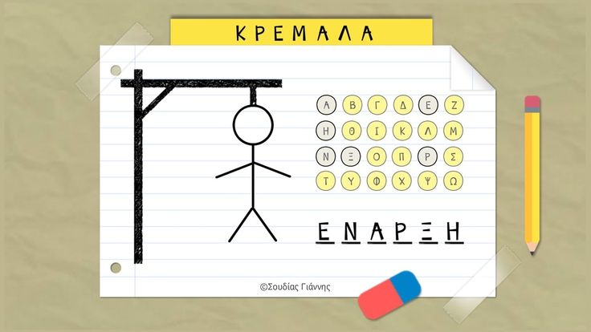
Οι δύο ρυθμοί ναών είναι ο δωρικός και ο ιωνικός και ξεχωρίζουν κυρίως από τους ____.
κίονες

Slide 25
Ο κίονας ενός δωρικού ναού είναι _________ και _____.
κοντός & βαρύς

Slide 26
Ο κίονας ενός ιωνικού ναού είναι _____ και _____.
ψηλός & κομψός

Slide 27
Οι δύο τύποι αρχαϊκών αγαλμάτων είναι οι ______ και οι ______.
κούροι και κόρες

Slide 28
Μελανόμορφη αγγειογραφία ή μελανόμορφος ρυθμός χαρακτηρίζεται η αρχαία ελληνική ζωγραφική αγγείων που αποδίδει ________________________________.
τα μοτίβα με μαύρο χρώμα.

Slide 29
Ερυθρόμορφη αγγειογραφία ή ερυθρόμορφος ρυθμός χαρακτηρίζεται η αρχαία ελληνική ζωγραφική αγγείων που αποδίδει ___________________________.
τα μοτίβα με ερυθρό/ κόκκινο χρώμα.

Slide 30
Τζιελλάρκα :
Σαλαμίνα ⇨
Περιοχή Τζιελλάρκα ⇨
⇨ Νεκρόπολη ⇨ Μικροί τάφοι σκαλισμένοι σε βράχους, που μοιάζουν με κελιά.

Slide 31



Διδακτικά Εγχειρίδια
Διδακτικό Εγχειρίδιο Αγγελική Παντελίδου, Καλλιόπη Πρωτοπαπά, Σάββας Γιαλλουρίδης, Ιστορία της Κύπρου για το Γυμνάσιο, Υπηρεσία Ανάπτυξης Προγραμμάτων, Λευκωσία, 1994, σ. 28-31.
Θεόδωρος Κατσουλάκος, Γεωργία Κοκκορού - Αλευρά, Βασίλειος Σκουλάτος, Αρχαία Ιστορία, Α΄ Γυμνασίου, Εκδόσεις ΙΤΥΕ «Διόφαντος», Αθήνα 2015, σ. 65-67.

Slide 32

Διάλειμμα
Διάλειμμα
Διάλειμμα
Διάλειμμα
Διάλειμμα

Slide 33

www.e-charalambous.com

